Slide 1




คู่มือการปฏิบัติงาน
*POP-02-01*
การเปิดใบขอซื้อมะพร้าวลูกนำเข้าต่างประเทศ และ
ค่าชิปปิ้ง - ค่าขนส่ง + อื่น ๆ หรือ ที่เรียกว่า PR.

Slide 2


วิธีการเปิดใบขอซื้อมะพร้าวและกะทิโฟรเซ่น
1. กระบวนการ (Process) | POP-02 กระบวนการเปิดใบขอซื้อลูกมะพร้าวนำเข้าต่างประเทศและกะทิโฟรเซ่น และค่าชิปปิ้ง-ค่าขนส่ง+อื่น ๆ
2. ข้อมูลที่ต้องใช้ (Input) | ปริมาณความต้องการใช้มะพร้าวเนื้อขาว/กะทิโฟรเซ่น ต่อสัปดาห์ เพื่อนำมาใช้คำนวณจำนวนมะพร้าวตู้ที่ต้องสั่งซื้อ เอกสารใบเสนอราคามะพร้าว / กะทิโฟรเซ่น และตารางเดินเรือ เพื่อกำหนดวันนำเข้า (ETA.=Estimate time of arrival) เวลาเรือที่จะถึง

Slide 3
2. ข้อมูลที่ต้องใช้ (Input) | 3. สิทธิประโยชน์ที่จะใช้ในการนำเข้ามะพร้าว ซึ่งมี 3 สิทธิ ดังนี้ 3.1 ใช้สิทธิ AFTA แต่ปัจจุบันไม่เปิดโควต้า การใช้สิทธินี้ จะได้เฉพาะ นำเข้าล้งสุรีย์ เท่านั้น (ไม่เสียภาษี) ใช้ที่อยู่ บ. สุรีย์ อินเตอร์ฟู้ดส์ จำกัด (สำนักงานใหญ่) คือ 11/13 ม. 3 ต.บ้านบ่อ อ.เมืองสมุทรสาคร จ. สมุทรสาคร 3.2 ใช้สิทธิมาตรา 29 เสียภาษี 54% การนำเข้าจะใช้ที่อยู่ ของ บ. สุรีย์ อินเตอร์ฟู้ดส์ จำกัด (สาขา 00001) – พร้าวหอม เป็นผู้นำเข้า คือ 99/95 ม. 2 ต.นาโคก อ.เมืองสมุทรสาคร จ. สมุทรสาคร 3.3 ใช้สิทธิประโยชน์ BOI ไม่เสียภาษี การนำเข้าจะใช้ที่อยู่ บ. สุรีย์ อินเตอร์ฟู้ดส์ จำกัด (สำนักงานใหญ่) เป็นผู้นำเข้า คือ 11/13 ม. 3 ต.บ้านบ่อ อ.เมืองสมุทรสาคร จ. สมุทรสาคร ซึ่งการนำเข้าโดย ใช้สิทธินี้ต้องเช็ค Max Stock ของมะพร้าว คือยอดที่สามารถจะ นำเข้าได้โดยต้องหักของที่สั่งแต่ยังไม่นำเข้าออกด้วย

Slide 4
3. ขั้นตอนย่อย (Sub Process) | การขอเอกสารใบเสนอราคาจาก Supplier ก่อนการสั่งมะพร้าวซึ่งจะขอและสั่งล่วงหน้า 15 วัน ก่อนที่จะต้องการให้มะพร้าวเข้า สำหรับมะพร้าวอินโดนีเซีย ส่วนมะพร้าวเวียดนามใช้ Lead time 7-10 วัน 2. การสั่งมะพร้าวจะทำการแจ้งความต้องการโดยแจ้งจำนวน ตู้ กำหนดเรือถึง ETA กับ Supplier ทางไลน์ และแจ้งให้ supplier ส่ง เอกสารใบเสนอราคา Quotation มาทาง e-mail. 3. การตรวจสอบใบเสนอราคาและเซ็นต์ยืนยันการสั่งซื้อและส่งกลับ Supplier ทาง e-mail

Slide 5
4. ความเสี่ยง (Risk) | R1. การคำนวณความต้องการมะพราวมาก / น้อย ผิดพลาดทำให้มะพร้าวเข้ามาไม่สัมพันธ์กับการผลิต R2. การ Delay ของ Shipment ทำให้อาจเกิดมะพร้าวเข้ามาพร้อมกันหรือขาดช่วง R3. คุณภาพมะพร้าวที่เข้ามามีปัญหาอาจถูก Reject กรณีเกิดมะพร้าวงอก R4. สถานการณ์มะพร้าวลูกไทย กรณีราคาตกต่ำจะเกิดการให้ระงับการนำเข้า R5. เกิดการขอซื้อที่ผิดพลาด หรือเปิดสลับที่อยู่ของ Supplier เนื่องจากมี Supplier หลายราย

Slide 6
5. จุดควบคุม (Control Point) | การตรวจสอบใบขอซื้อ PR. ให้ตรงและถูกต้องตามใบเสนอราคา การเช็ค Stock ปริมาณกะทิแช่แข็ง ก่อนการสั่งซื้อเพื่อไม่ให้พบปัญหา การติดตามใบเสนอราคามาให้ครบและเปิดใบขอซื้อให้ครบตามที่จะขอซื้อ

Slide 7
การเปิดใบขอซื้อมะพร้าวลูกนำเข้าต่างประเทศ และ
ค่าชิปปิ้ง - ค่าขนส่ง + อื่น ๆ หรือ ที่เรียกว่า PR.
โดยมีขั้นตอนดังนี้
ต้องทราบความต้องการจากหน้างานก่อนว่า มีความต้องการใช้เนื้อมะพร้าวขาว หรือ กะทิโฟรเซ่น จำนวนเท่าไหร่ ต่อ สัปดาห์ โดยทางฝ่ายวางแผนพร้าวหอม จะเป็นฝ่ายแจ้งความต้องการมาให้ (ต้องแจ้งล่วงหน้า ประมาณ 15 วัน)
เมื่อทราบจำนวนแล้ว ให้นำมาคำนวณเป็นจำนวนตู้ ที่ต้องสั่งซื้อ
เช็ค สิทธิที่ใช้ ว่าสามารถใช้สิทธิใดในการนำเข้า ระหว่าง มาตรา 29 และ สิทธิประโยชน์ BOI
ทำการเช็คราคากับทาง Supplier และ ต่อรองราคา และต้องแจ้งที่อยู่ในการเปิดใบเสนอราคาให้ชัดเจนตามสิทธิ ที่เลือกใช้
เมื่อได้ราคา และวันที่ ETA. หรือวันที่เรือเข้าท่า ตามที่ตกลงกันแล้วทาง Supplier จะส่งใบ Quotation มาให้ เพื่อให้รองกรรมการผู้จัดการสายการผลิต ลงนาม Confirm และเจ้าหน้าที่จัดซื้อดำเนินการ Scan ใบ Quotation ที่ Confirm พร้อมประทับตราบริษัท แล้วส่ง e-mail กลับไปทาง Supplier เพื่อเป็นการยืนยันการสั่งซื้อ
ทำการเปิดใบขอซื้อ

Slide 8
วิธีการคำนวณจำนวน ตู้
การคำนวณปริมาณการนำเข้ามะพร้าวผลปอกเปลือก ตามความต้องการที่ทางฝ่ายวางแผนพร้าวหอมแจ้ง เพื่อนำมาคำนวณ จำนวน ตู้ ต่อ สัปดาห์ในการหามะพร้าว โดยวิธีการคำนวณมีดังนี้
ตัวอย่าง
แผนความต้องการใช้เนื้อมะพร้าวที่ 40 ตัน ต่อ วัน 1 สัปดาห์
จะใช้เนื้อมะพร้าว | จำนวน 40 x 6 = 240 ตัน
มะพร้าวผลปอกเปลือก 1 ตู้ | จำนวน 27,000 กิโลกรัม (27 ตัน)
ทำเนื้อขาวได้ | ประมาณ 8.5 ตัน
ดังนั้น จำนวนตู้ ต่อ สัปดาห์ที่ต้องจัดหามะพร้าว คือ 240 ตัน ÷ 8.5 ประมาณ 28 ตู้
จากที่คำนวณ 28 ตู้ ในการสั่งจริง ประมาณ 25 ตู้ ประมาณ 85-90%
ซึ่งต้องแจ้งผู้บริหาร ปริมาณการนำเข้า ต่อ สัปดาห์ อาจเพิ่ม ↑หรือ ลด ↓

Slide 9
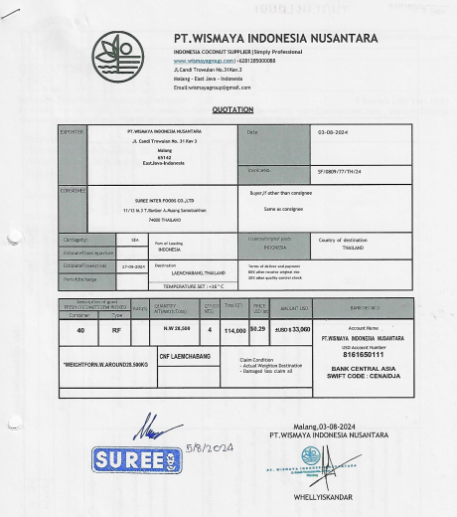
ใบเสนอราคา ที่มีการลงนามคอนเฟริมการสั่งซื้อ พร้อมประทับตรา
**ต้องตรวจสอบ ชื่อสินค้า / จำนวน / ราคา ต่อ หน่วย / ราคาสุทธิ / วันที่เรือถึง (ETA) / และที่อยู่ของบริษัท ฯ ให้ถูกต้องก่อนการ เซ็นต์คอนเฟริม **

Slide 10
การใช้สิทธิ ในการนำเข้ามะพร้าว
1. สิทธิประโยชน์ BOI ไม่กำหนดช่วงเวลานำเข้า สามารถนำเข้าได้ตลอด โดย บริหารจัดการ Balance Stock มะพร้าว คือ บริษัท จะต้องได้รับสิทธิประโยชน์มาตรา 36(1) อนุญาตให้นำเข้าวัตถุดิบจำเป็นมาใช้ในการผลิตได้ โดยไม่ต้องเสียภาษีนำเข้า ซึ่งเมื่อนำเข้ามะพร้าวและส่งออกกะทิ จะต้องมีการยื่นขออนุมัติสั่งปล่อยกับสโมสรนักลงทุน IC กรณีนำเข้าจะไปตัด Stock กรณีที่เราส่งออกกะทิกระป๋อง ซึ่งบริษัทต้องมีการยื่นสูตรการผลิตและเมื่อส่งออกจะต้องนำใบขนขาออกยื่นผ่านระบบกับสโมสรนัก
ลงทุน เพื่อขอคืน Stock มะพร้าว เพื่อให้สามารถนำเข้ามะพร้าวได้ต่อไป และต้องมีเจ้าหน้าที่ในการดูแล Stock มะพร้าวในการนำเข้าและยื่นตัดกะทิด้วย โดยบริษัทต้องมีการยื่นต่ออายุมาตรา 36(1) ทุก 2 ปี โดยสามารถดูรายละเอียดได้ในบัตรส่งเสริมว่าบริษัทมีสิทธินำเข้าได้ถึงวันที่เท่าไหร่
นำเข้าในนาม บริษัท สุรีย์ อินเตอร์ฟู้ดส์ จำกัด (สำนักงานใหญ่)
เลขที่ 11/13 หมู่ 3 ต. บ้านบ่อ อ. เมืองสมุทรสาคร จ. สมุทรสาคร

Slide 11
การใช้สิทธิ ในการนำเข้ามะพร้าว
2. การนำเข้ามะพร้าวโดยใช้สิทธิมาตรา 29 สามารถนำเข้ามะพร้าวโดยไม่จำกัด
ช่วงเวลาเช่นกัน โดยบริษัทที่มีสิทธินำเข้าต้องยื่นเรื่องต่อกรมศุลกากรเพื่อขอ
อนุมัติหลักการยื่นรายการวัตถุดิบที่จะนำเข้า และการยื่นสูตรการผลิต การนำเข้า
โดยใช้สิทธิประโยชน์ตามมาตรา 29 บริษัทจะต้องชำระภาษี 54% ของมูลค่า
ที่นำเข้าและจะทำการขอคืนภาษีเมื่อมีการส่งกะทิกระป๋องออก เพื่อไปตัดกับ
ปริมาณมะพร้าวที่นำเข้ามา โดยระยะเวลาการขอคืนภาษีต้องภายใน 1 ปี นับจาก
วันที่นำเข้า สำหรับสูตรการผลิตต้องยื่นต่ออายุทุก 5 ปี
หมายเหตุ การนำเข้ามะพร้าวต้องขอต่ออายุกับกรมวิชาการเกษตรทุก 1 ปี โดย ต้องยื่น
ขออนุญาตก่อนล่วงหน้าอย่างน้อย 2 เดือนก่อนใบอนุญาตจะหมดอายุ
ตอนนี้เริ่มนำเข้าในนาม บริษัท สุรีย์ อินเตอร์ฟู้ดส์ จำกัด (สาขา 00001) แล้ว
เลขที่ 99/95 หมู่ 2 ต. นาโคก อ. เมืองสมุทรสาคร จ. สมุทรสาคร

Slide 12


การเปิดใบขอซื้อ (PR.) - มะพร้าวลูกนำเข้าต่างประเทศ
Code: RC00000001 มะพร้าวลูกนำเข้าต่างประเทศ
ขั้นตอนการเปิดใบขอซื้อจะเหมือนกันกับการเปิดขอซื้อวัตถุดิบอื่น ๆ ทั่ว ๆ ไป ต่างกันที่ สกุลเงิน เพราะเป็นการซื้อวัตถุดิบที่นำเข้าจากต่างประเทศ โดยจะใช้สกุลเงิน USD
จะมีขั้นตอนการเปิดอย่างไร ไปดูกัน ค่ะ

Slide 13
EPICOR
*POP-02-01*
การเข้าระบบ เพื่อเปิดใบขอซื้อ
หรือที่เราเรียกันว่า PR.

Slide 14
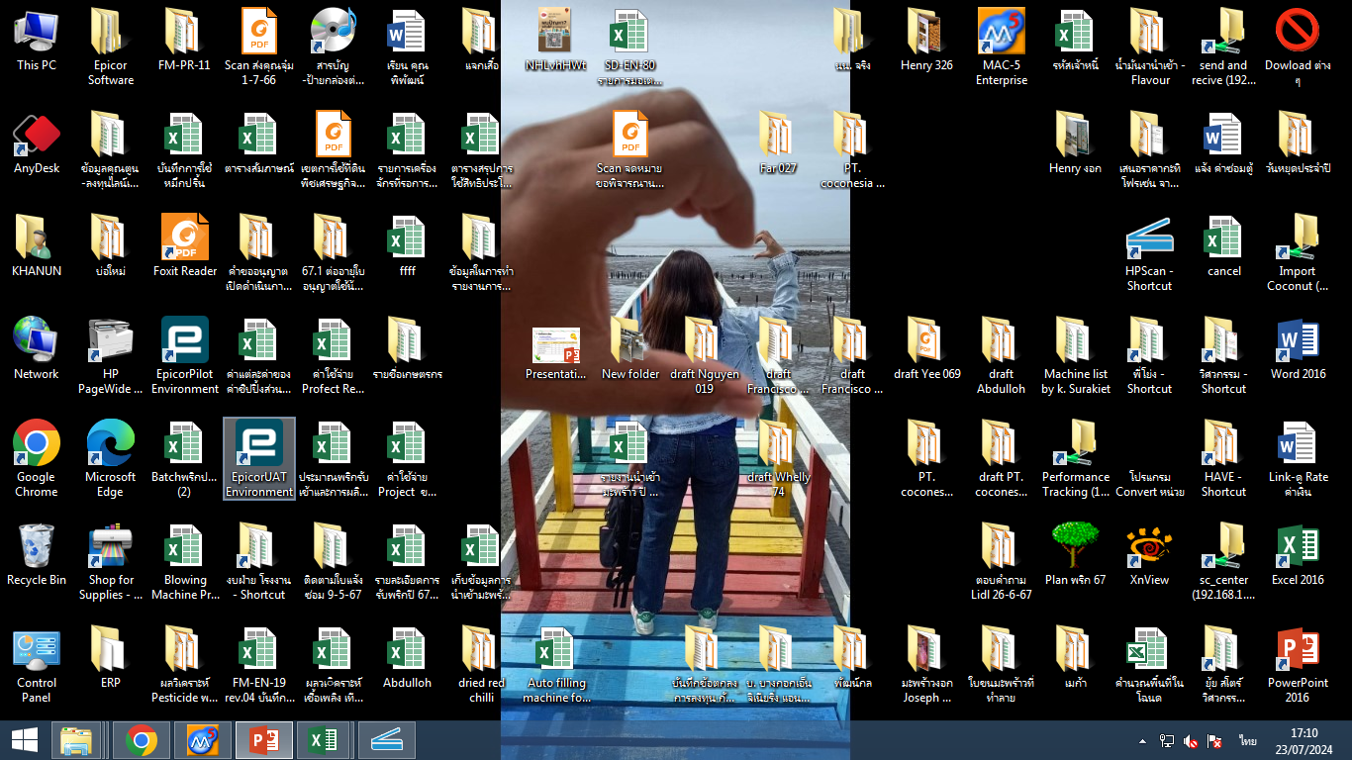
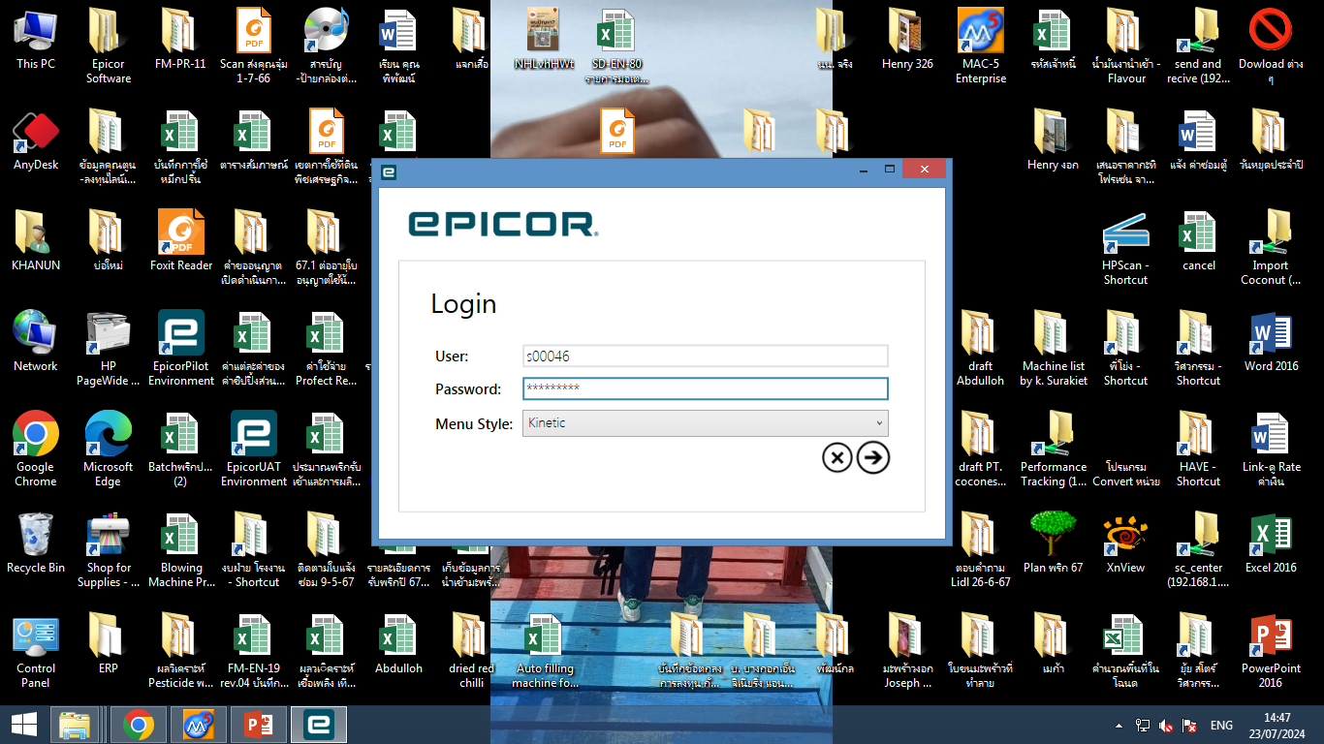
การเข้าระบบ เพื่อเปิดใบขอซื้อ
เข้าที่ Epicor UAT Environment
ทำการ Login
User: ………………
Password:…………
เสร็จแล้วกด →

Slide 15
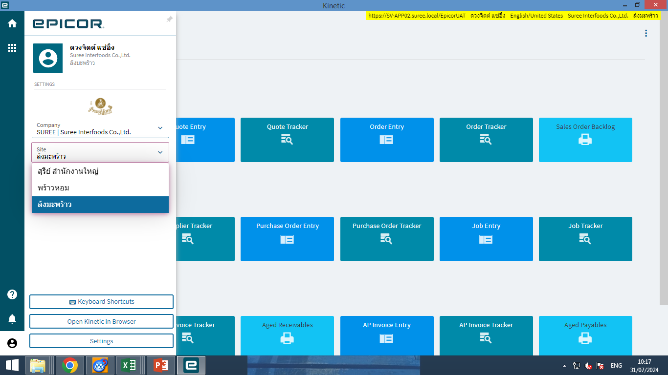
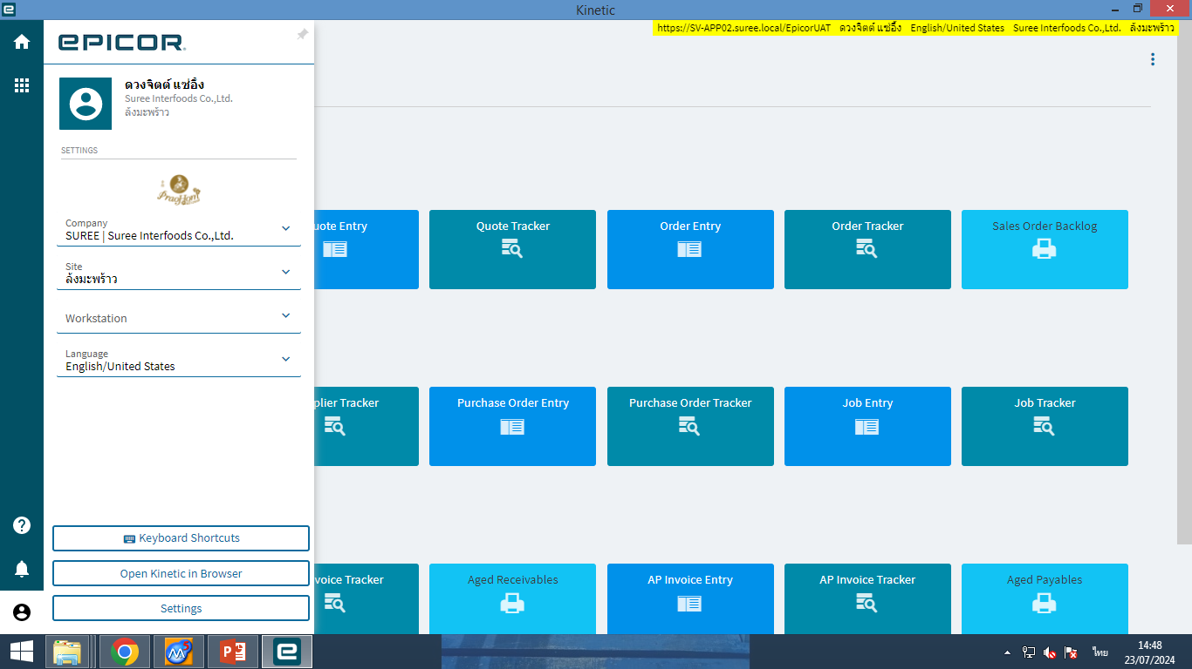
คลิก เพื่อเลือก สถานที่ที่จะเปิดสั่งซื้อ
จะมี Site ทั้งหมด 3 ที่ คือ 1. สุรีย์ สำนักงานใหญ่ 2. พร้าวหอม 3. ล้งมะพร้าว

Slide 16
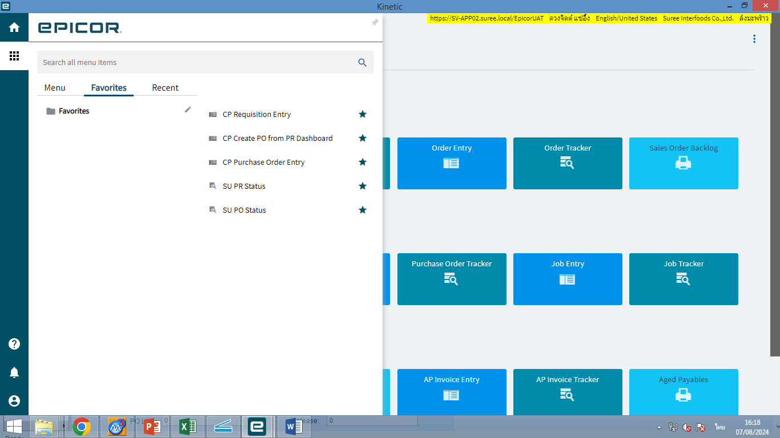
จะเห็นว่า ตรงสีเหลือง จะระบุชื่อของผู้ที่จะเปิดขอซื้อ และ Site ที่เลือก
กรณีนี้จะเลือกเป็น ล้งมะพร้าว เนื่องจากจะเปิดสั่งมะพร้าวลูกนำเข้า

Slide 17
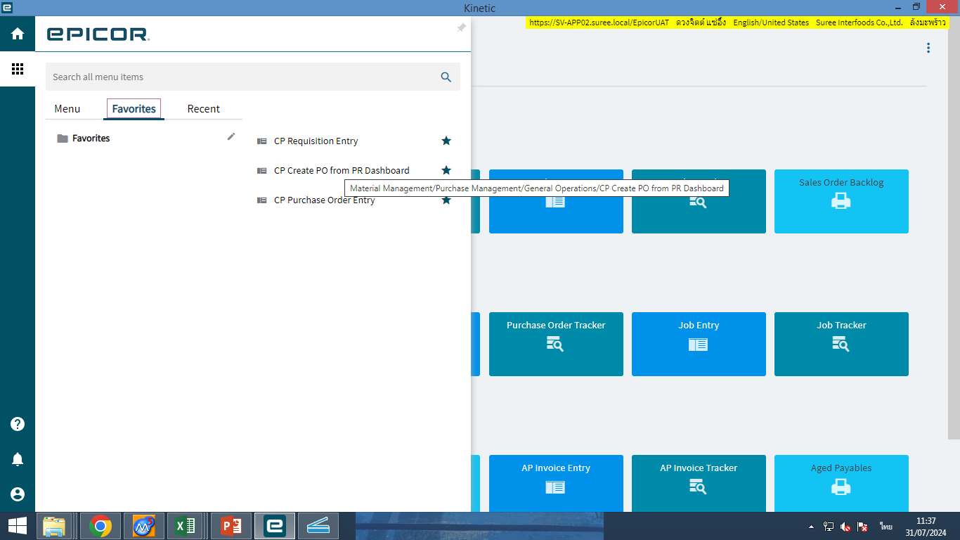
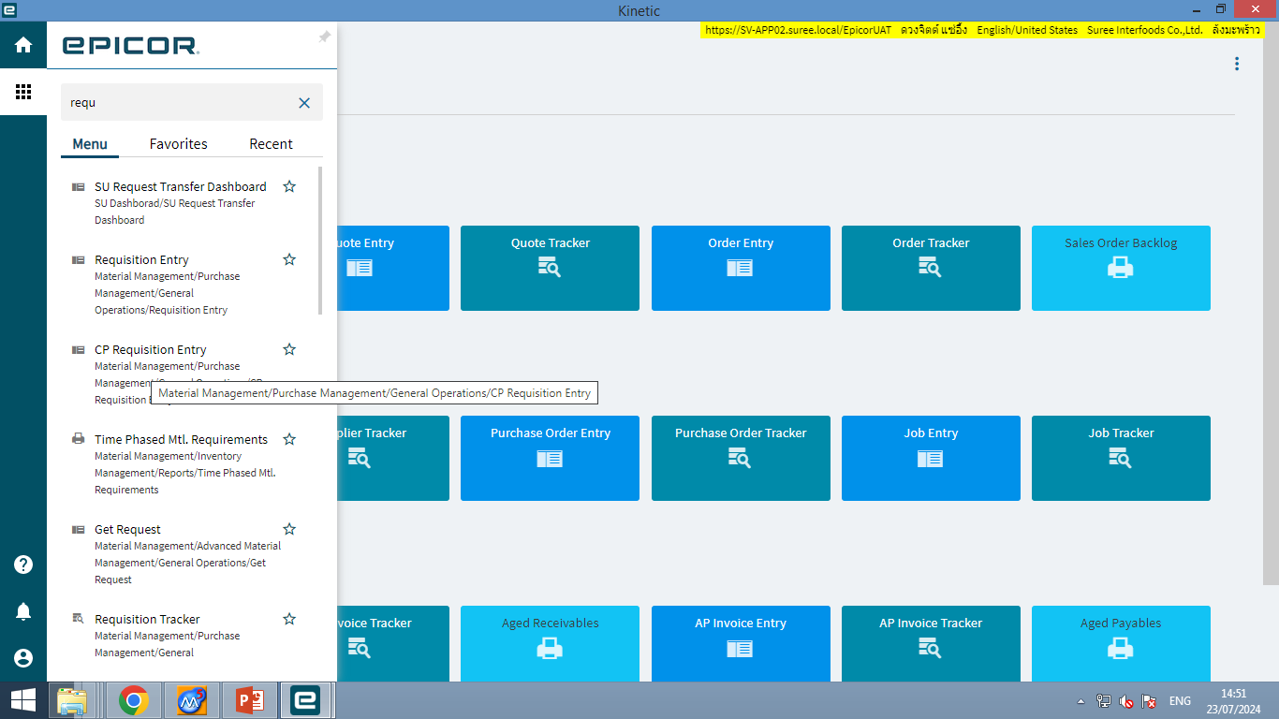

ไปที่ Menu แล้ว
เลือก CP Requisition Entry เพื่อเข้าสู่โหมดการเปิดใบขอซื้อ (PR)
สามารถคลิกตรงรูปดาว เพื่อบันทึกไว้ในรายการโปรด (Favorites) จะได้ง่ายต่อการใช้งานครั้งต่อไปโดยไม่ต้องเข้าไปค้นหา แต่สามารถ คลิกที่ Favorites แล้วเลือก เมนูที่ต้องการใช้งานได้เลย

Slide 18
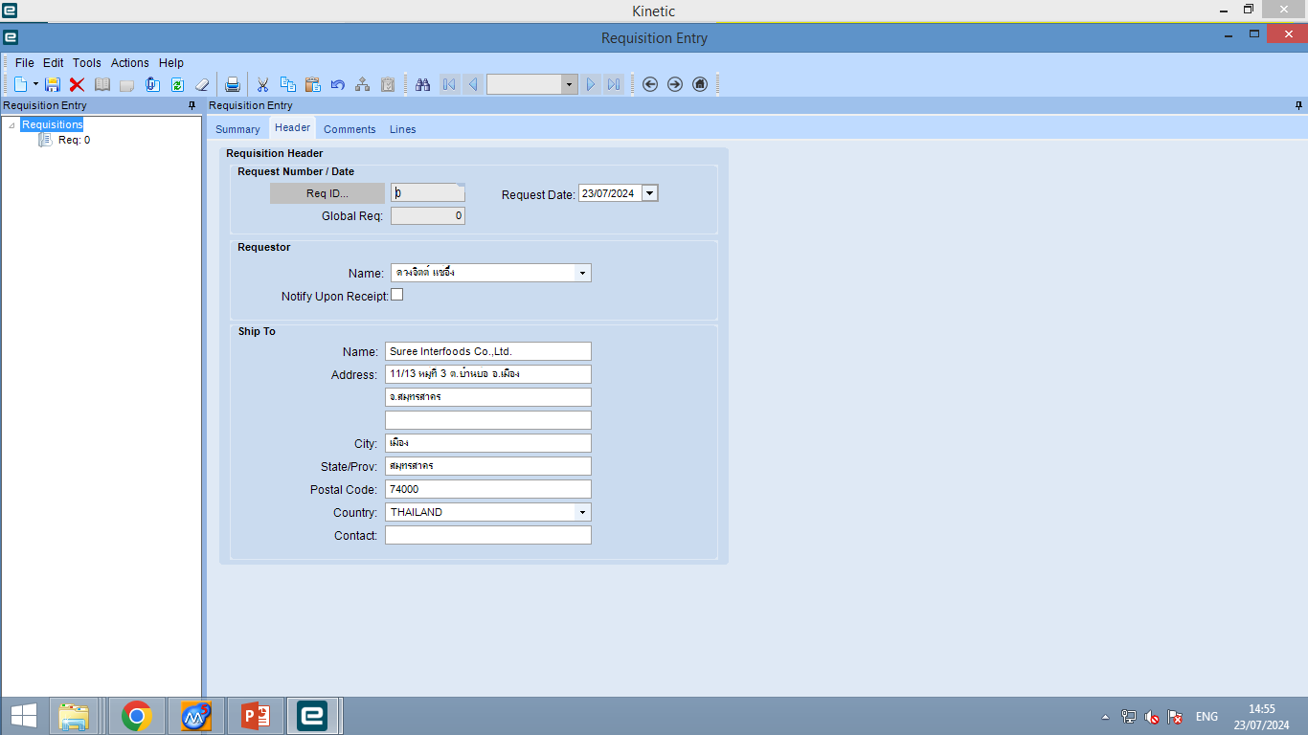
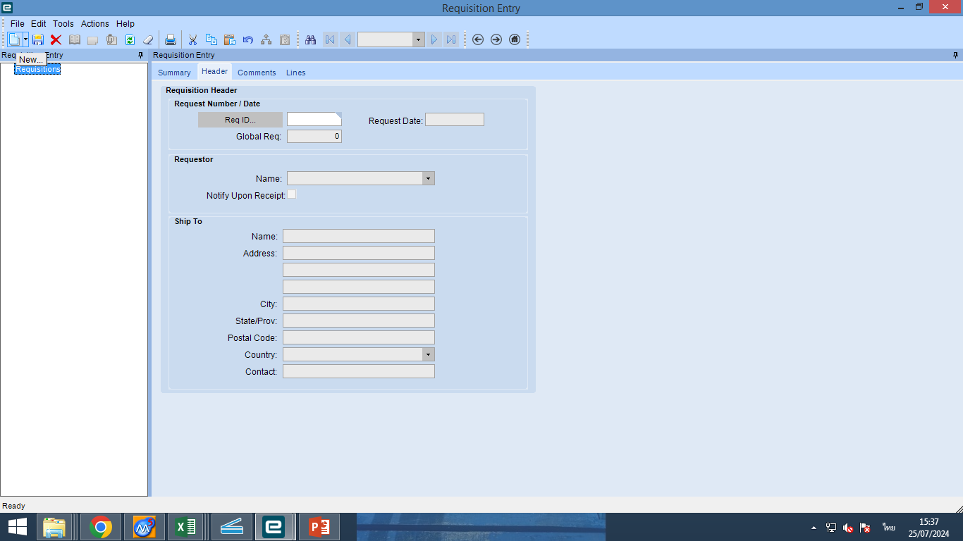
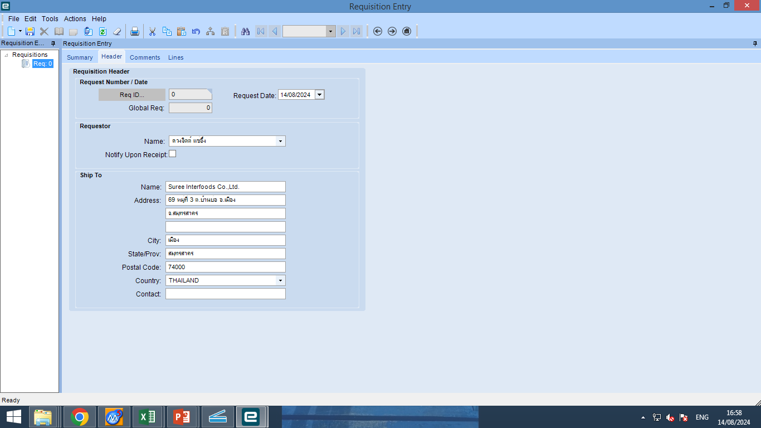
เลือก New เพื่อเปิดขอซื้อและใส่รายละเอียดในการขอซื้อ
เมื่อคลิก New แล้วจะได้หน้านี้
โดยจะมีข้อมูล
1. Name ชื่อ-นามสกุล ผู้ที่ขอซื้อ
2. Ship To ชื่อ-ที่อยู่ ของสถานที่ จัดส่ง
3. Request Date วันที่ที่เปิดขอซื้อ
3
1
2
ล้งมะพร้าว 11 ไร่ใช้ที่อยู่เป็น 69 ม.3 ต. บ้านบ่อ อ.เมืองสมุทรสาคร จ. สมุทรสาคร

Slide 19
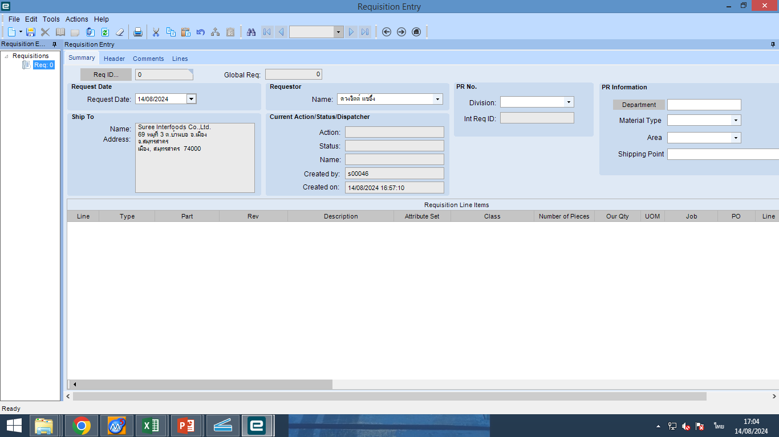
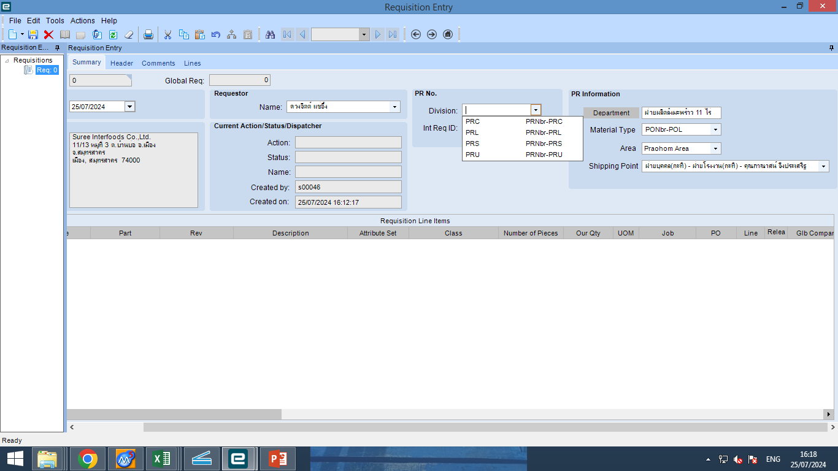
ขั้นตอนต่อไป ให้กด Tab Summary และใส่รายละเอียด ให้ครบถ้วน
ข้อมูลในส่วนของ ที่ใส่กรอบสีแดง ไว้ จะขึ้นให้อัตโนมัติ
กรอบสีน้ำเงินคือส่วนที่ต้องกรอกข้อมูลให้ครบถ้วน
Division คือ ประเภทของใบขอซื้อ
PRC = ไลน์กะทิกระป๋อง
PRL = ล้งมะพร้าว 11 ไร่
PRS = ไลน์ซอส น้ำจิ้ม
PRU = ไลน์กะทิ UHT

Slide 20
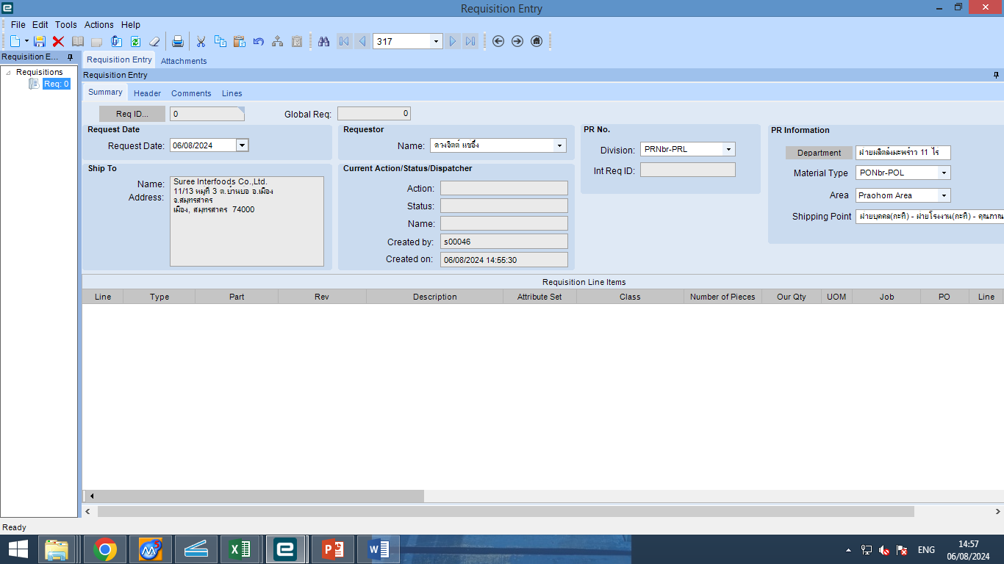
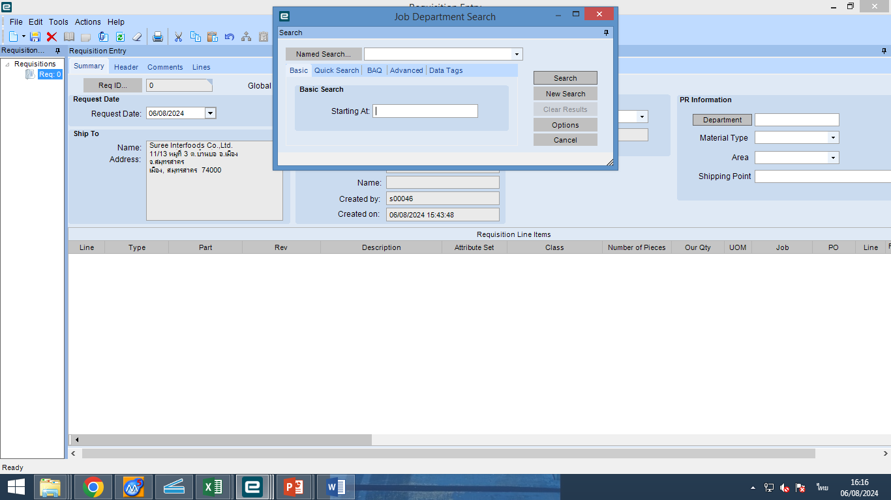
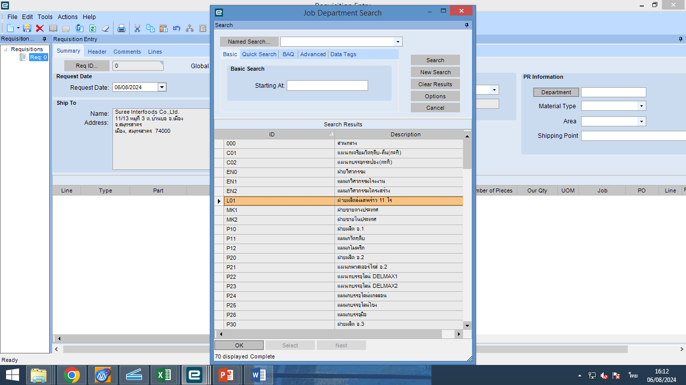
การเลือกส่วนของ Department ให้ คลิกที่ แถบสีเทาที่
จะได้หน้าจอนี้ ตามด้วยกด
ชื่อแต่ละฝ่ายก็จะโชว์ขึ้นมาทั้งหมด ให้เลือกฝ่ายที่ต้องการ
2
1
3
ตัวอย่างนี้เลือก
ฝ่ายผลิตล้งมะพร้าว 11 ไร่

Slide 21
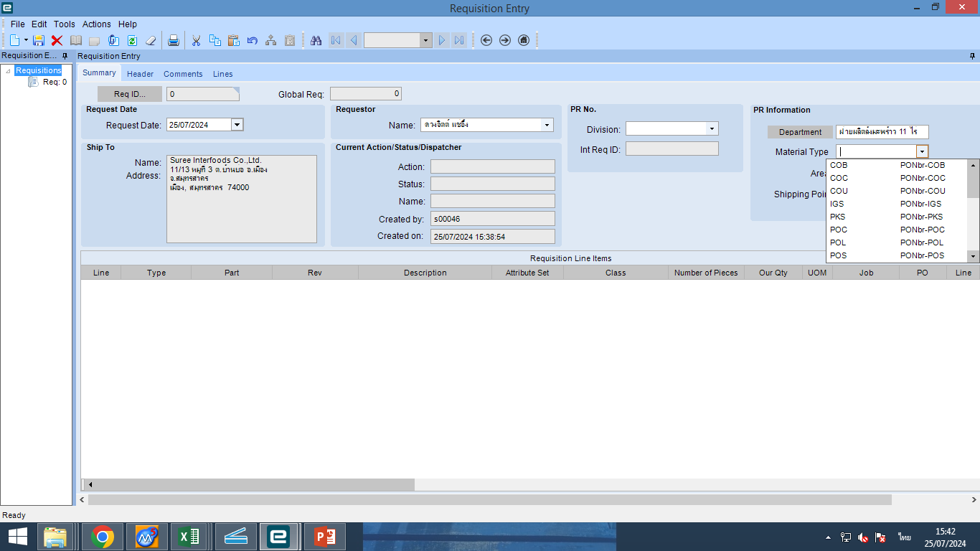
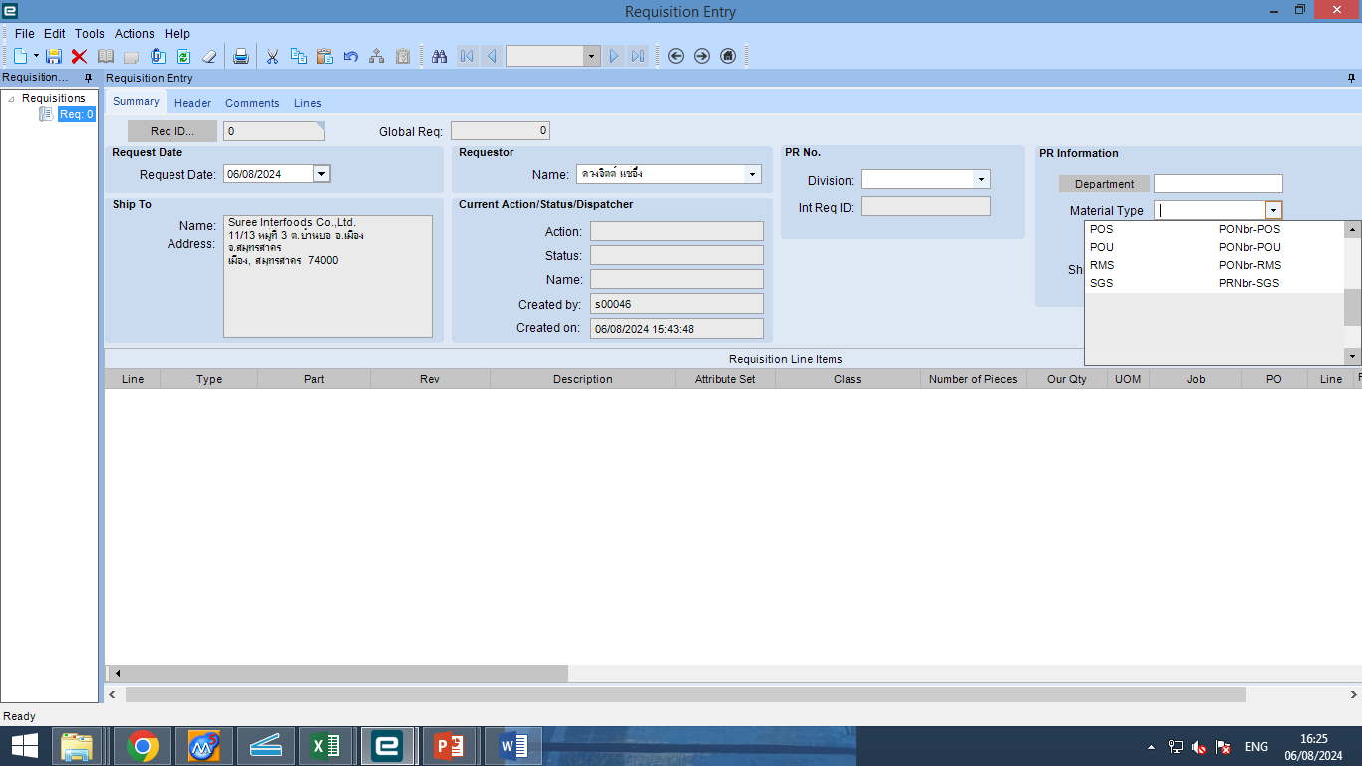
การเลือกส่วนของ Material Type (ประเภทของกลุ่มงานที่จะสั่งซื้อ)
ให้ คลิกที่ สามเหลี่ยม เพื่อเลือก ประเภทกลุ่มงาน
ประเภทกลุ่มงาน มีดังนี้
IGS = กลุ่มวัตถุดิบ RD
PKS = กลุ่มวัสดุภัณฑ์และภาชนะบรรจุ Sauce
POC = กลุ่มกะทิกระป๋อง
POL = กลุ่ม ล้งมะพร้าว
POS = กลุ่มผลิตภัณฑ์ซอส
POU = กลุ่มกะทิ UHT
RMS = กลุ่มวัตถุดิบ Sauce

Slide 22


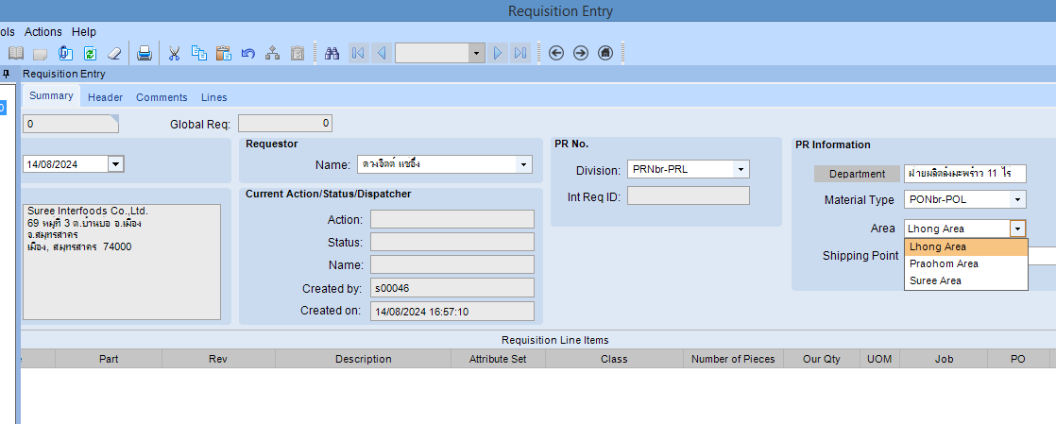
Area= สถานที่ส่ง
โดยมีทั้งหมด 3 สถานที่ คือ
Praohom Area = บ. สุรีย์ อินเตอร์ฟู้ดส์ จำกัด (สาขา 00001)
Suree Area = บ. สุรีย์ อินเตอร์ฟู้ดส์ จำกัด (สำนักงานใหญ่)
Lhong Area = ล้งมะพร้าว 11 ไร่

Slide 23
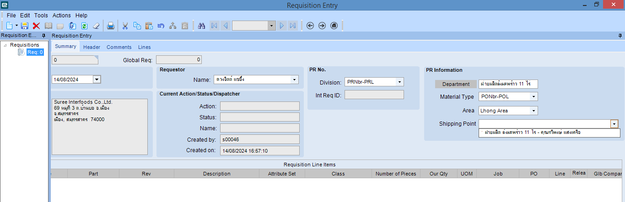
Shipping Point= แผนก/ฝ่ายที่รับสินค้า
ฝ่ายผลิต ล้งมะพร้าว 11 ไร่ – คุณทวีพงษ์ แสงเครือ

Slide 24
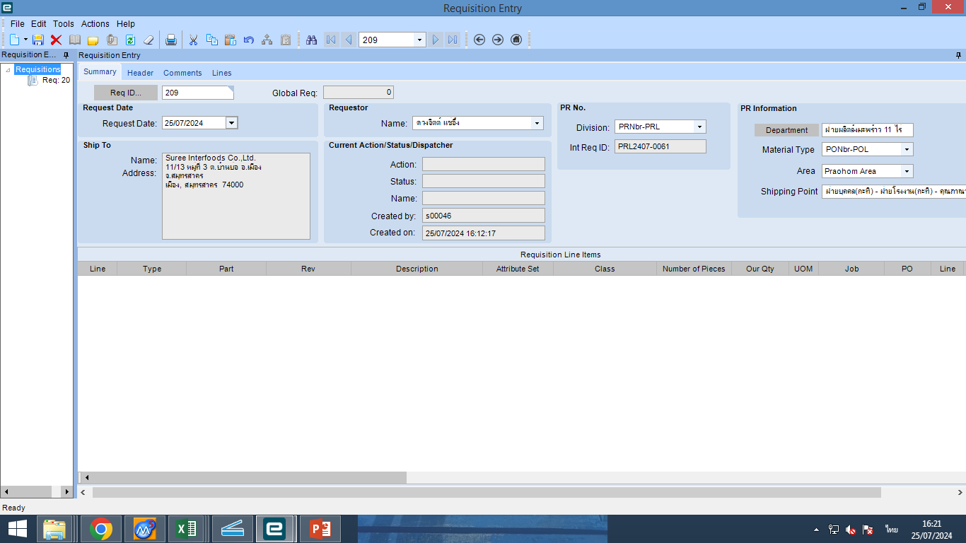
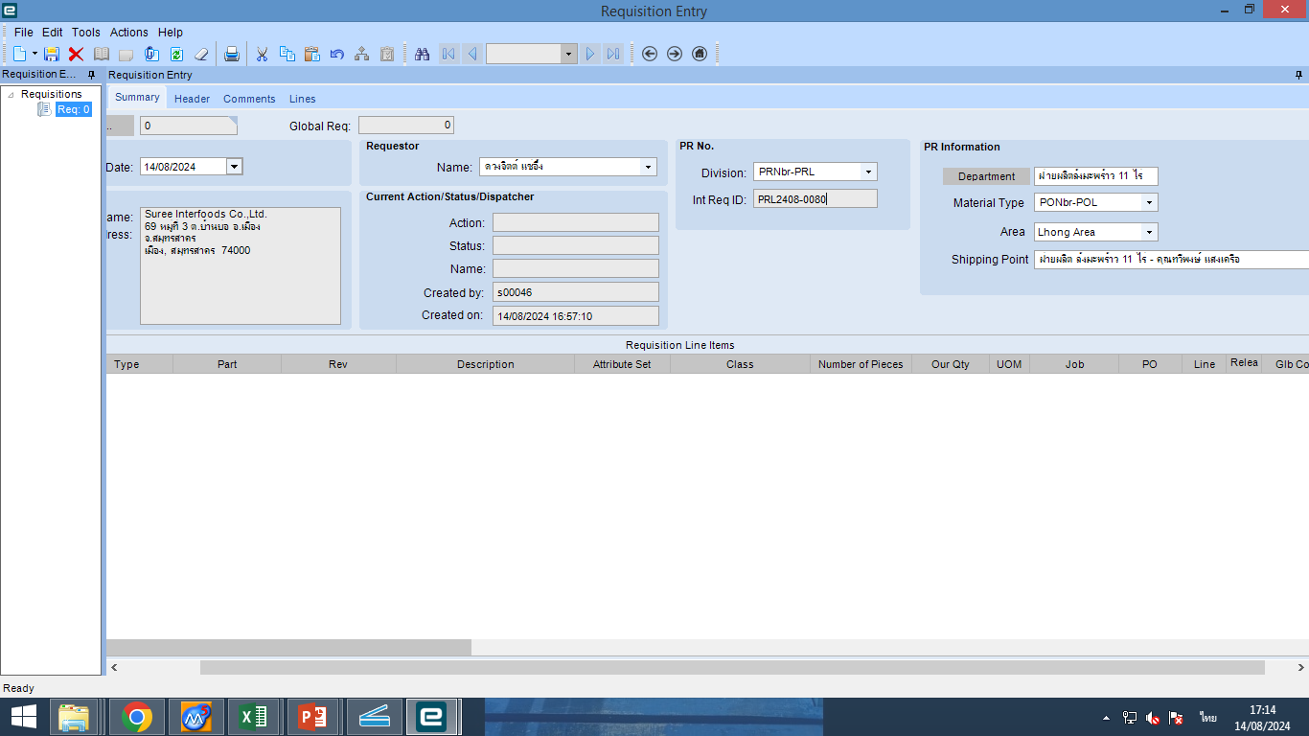
เมื่อใส่รายละเอียดครบแล้ว กด บันทึก
เลขที่ใบขอซื้อ จะขึ้น ดังนี้

Slide 25
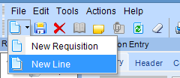
ขั้นตอนต่อไป
กด New Line เพื่อระบุรายการที่จะขอซื้อ

Slide 26
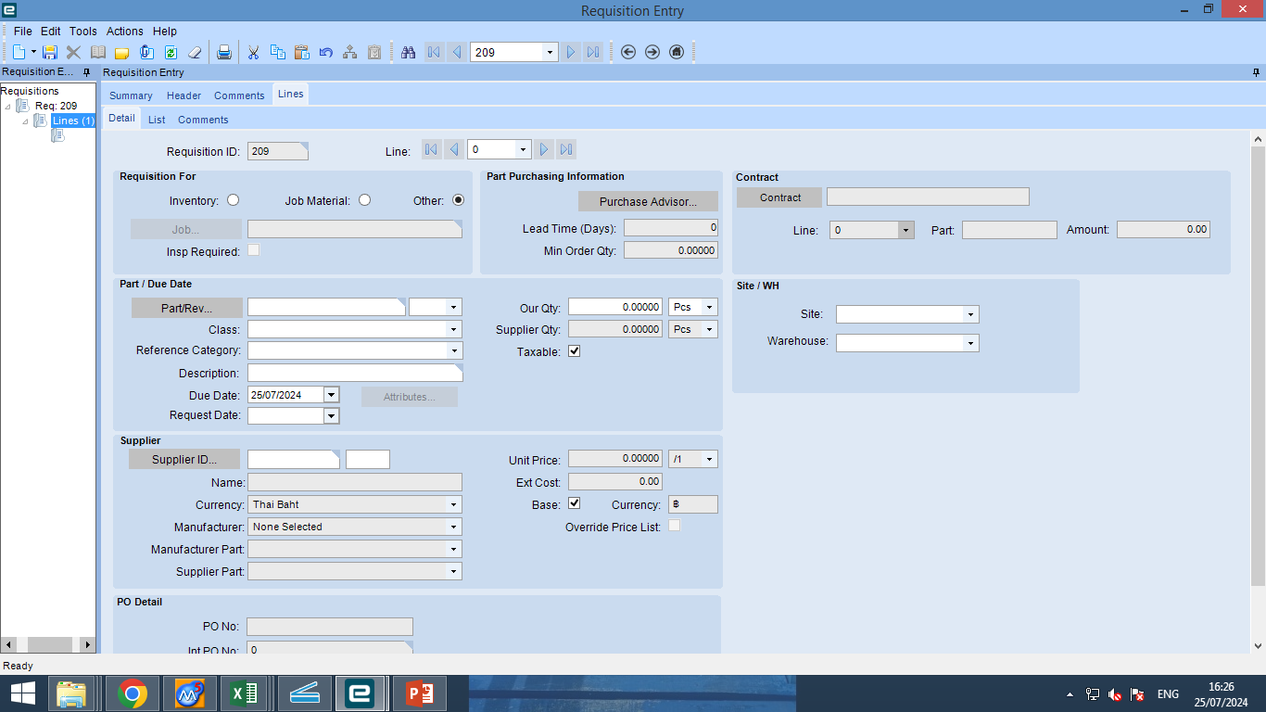
จะได้หน้าตาแบบนี้ คือยังเป็นแบบฟอร์มเปล่า ๆ ต้องกรอกข้อมูลที่ต้องการซื้อลงไป

Slide 27
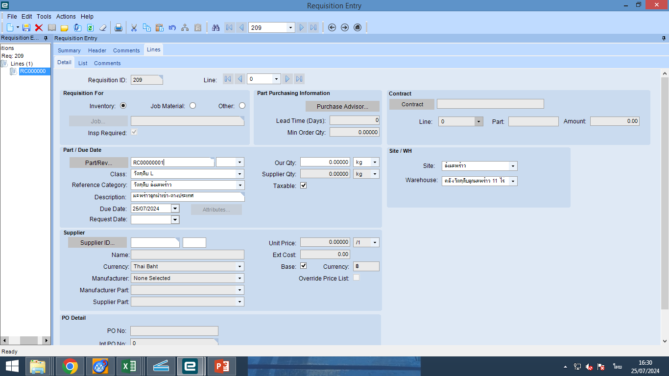
ถ้าเรารู้ Part no. ก็สามารถ ใส่ได้เลย
Due Date : วันที่ต้องการ ให้ระบุลงไป โดยการซื้อมะพร้าวจะใช้วันที่เรือถึง (ETA) ตามที่ระบุในใบเสนอราคา
Request Date : วันที่ขอซื้อ
ส่วนของ Class: / Reference category / Description ระบบจะขึ้นมาให้อัตโนมัติ

Slide 28
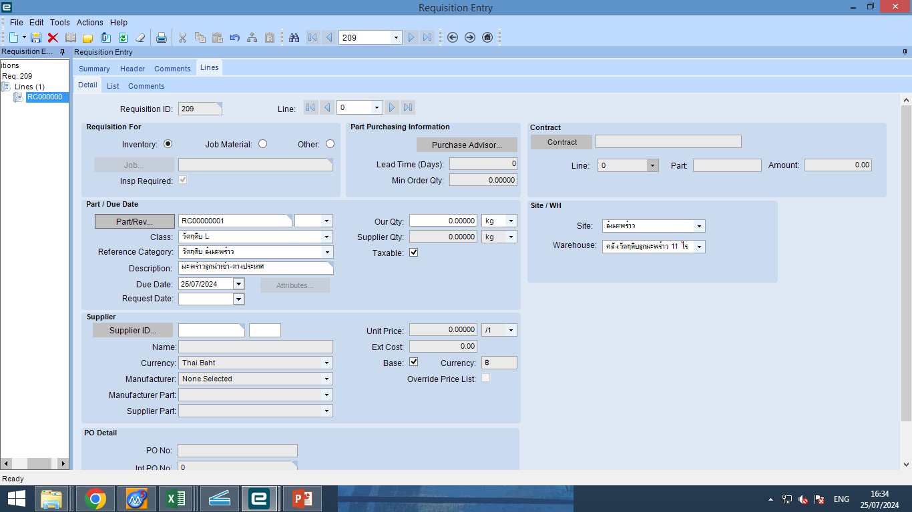
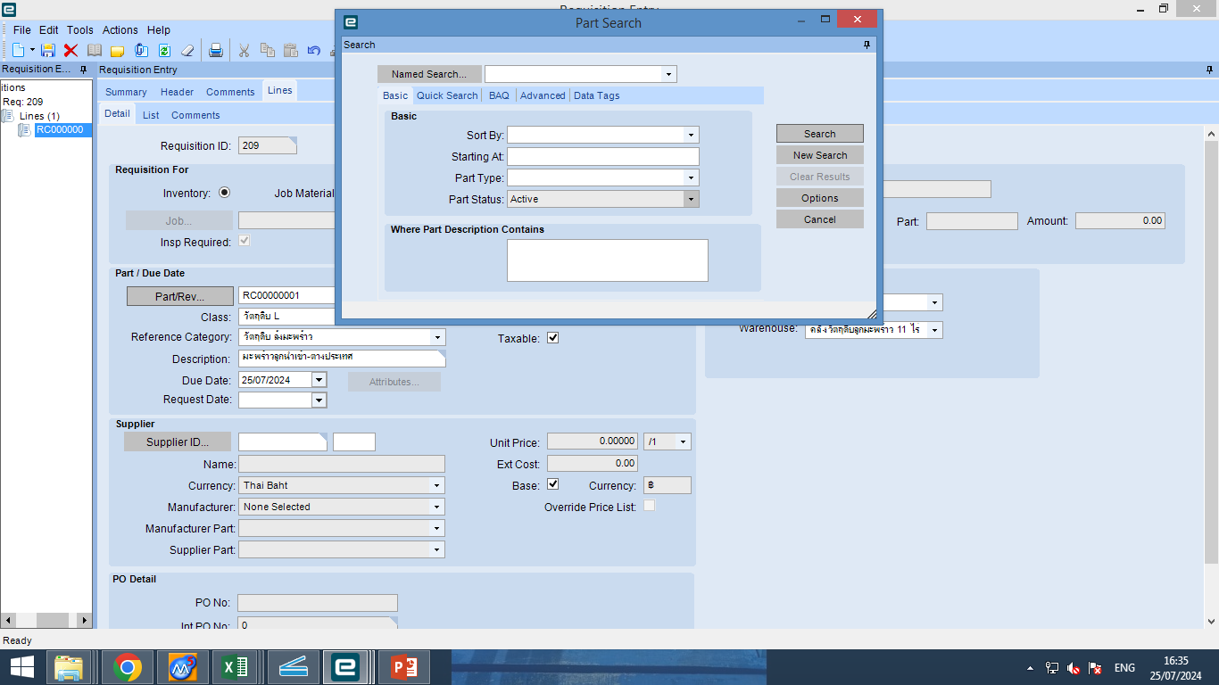
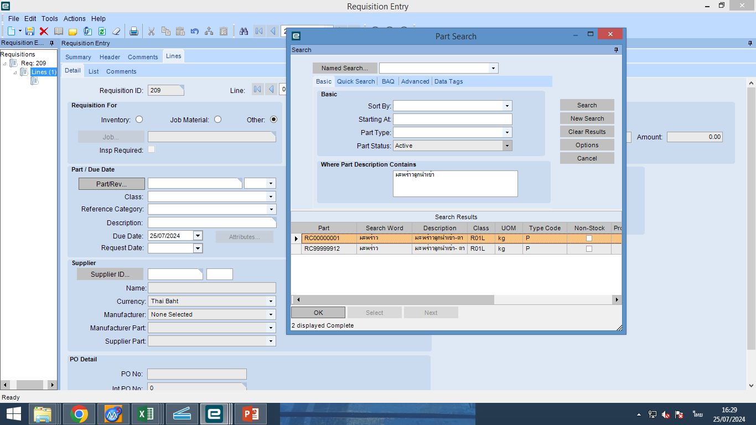
แต่ถ้าไม่รู้ สามารถ ค้นหาได้โดย
กด ที่ Part/Rev แล้วพิมพ์คำที่ต้องการค้นหา กด Search แบบนี้ได้เลยค่ะ
3
1
2
จะได้ชื่อตามคำที่ใช้ค้นหา แบบนี้ แล้วให้เราเลือกใช้ Part ตามที่เราจะขอซื้อได้เลยค่ะ

Slide 29
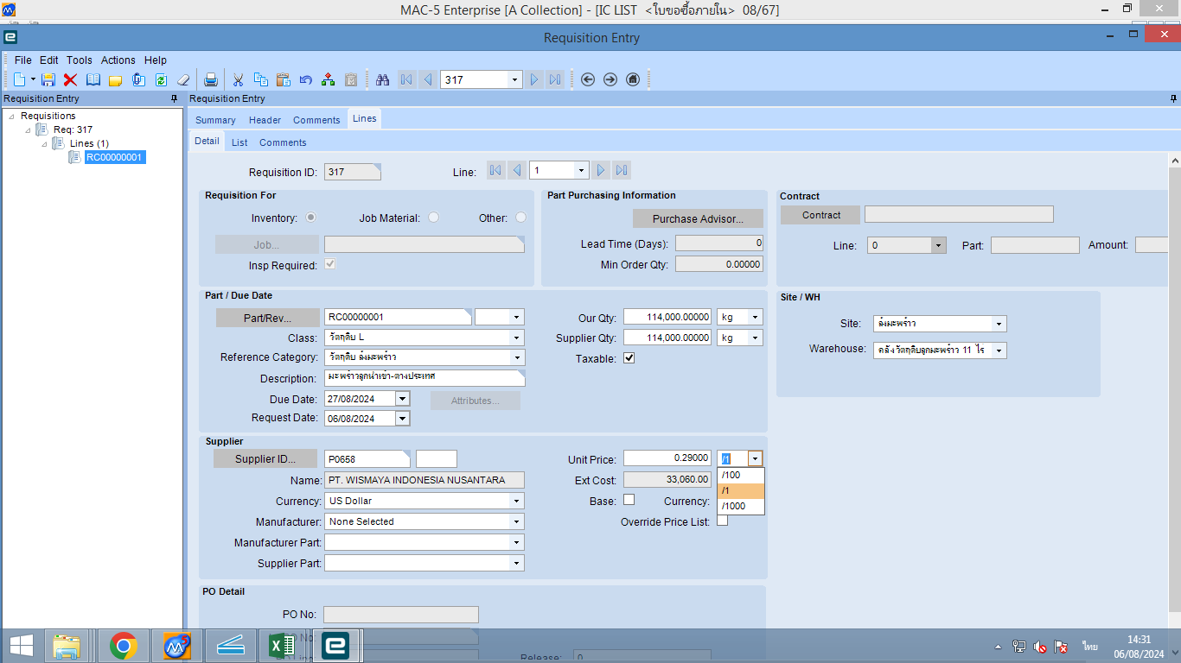
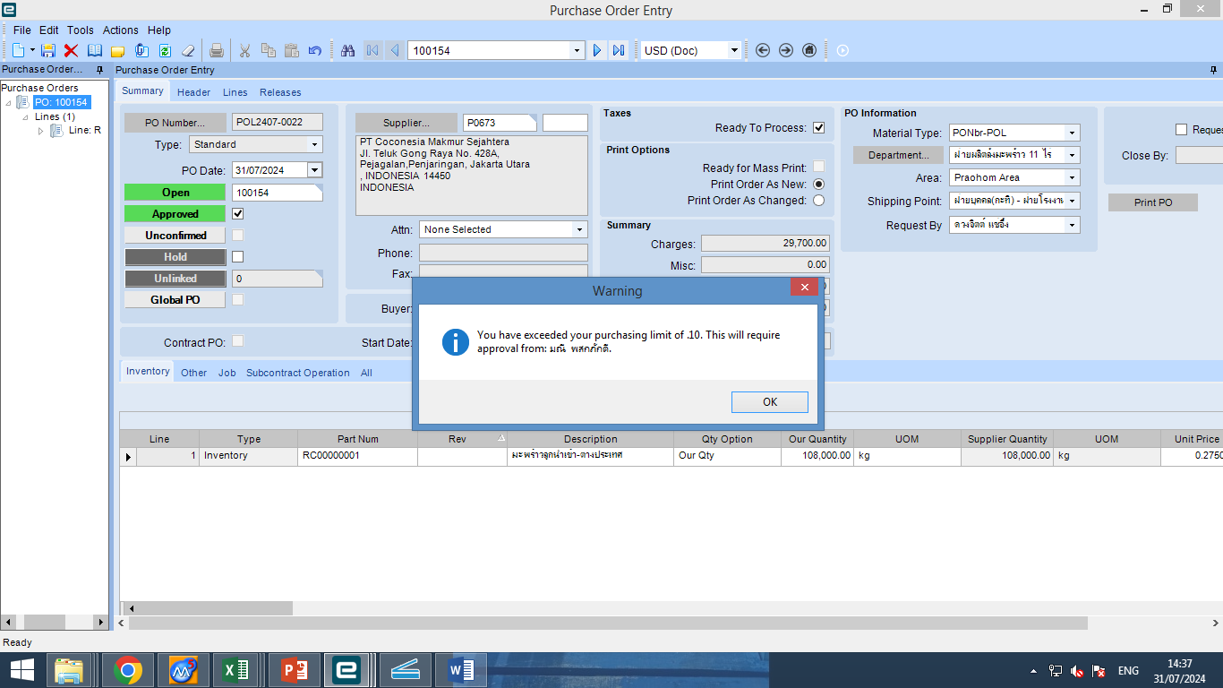
เมื่อเลือก Part เรียบร้อยแล้วให้ใส่จำนวน และเลือกหน่วยนับให้ถูกต้อง
เมื่อใส่รายละเอียดครบแล้ว กด Save
*** หน่วยที่เราเลือกใช้ คือ Kg. เนื่องจากเราซื้อมะพร้าวลูกเป็น กิโลกรัม

Slide 30
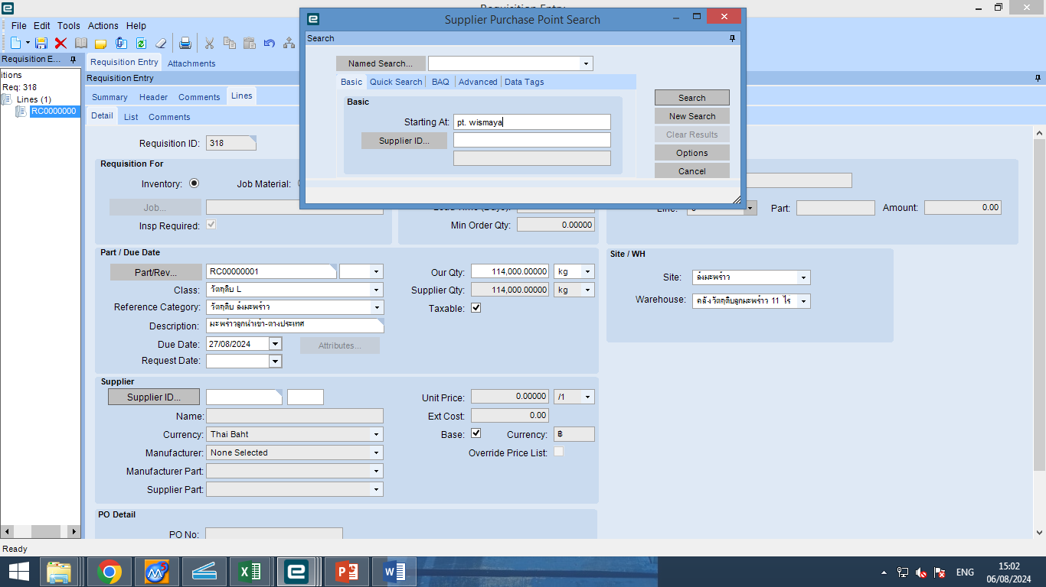
กรณีที่ทราบว่าจะซื้อจาก Supplier รายใด ราคาเท่าไหร่ สามารถใส่รายละเอียดได้เลยค่ะ
หรือ สสามารถ ค้นหา ชื่อ Supplier ได้โดย
กด ที่ Supplier ID.
พิมพ์ ชื่อ Supplier ที่ต้องการ
กด Search
3
2
1

Slide 31
เลือก Currency (สกุลเงิน) ที่ใช้ในการเปิดขอซื้อ และใส่ราคา ต่อ หน่วย
หน่วยที่เลือกในการซื้อมะพร้าวลูกนำเข้า คือ kg. / และ ราคา ต่อ Unit คือ /1

Slide 32
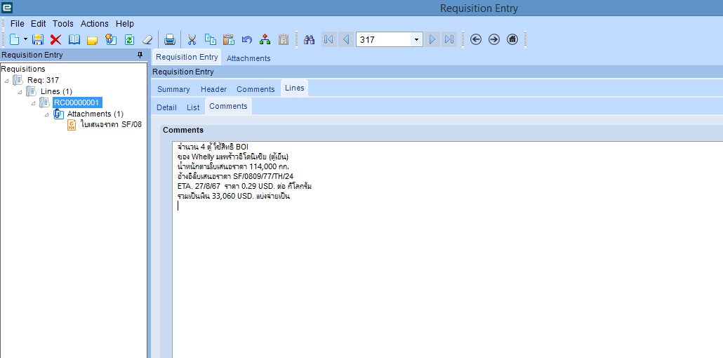
กรณี ที่จะพิมพ์รายละเอียดเพิ่มเติม ให้ไปที่
Lines หัวข้อ Comments แล้วพิมพ์รายละเอียดที่ต้องการเพิ่มเติมได้เลยค่ะ ส่วนของมะพร้าวนำเข้า
รายละเอียดที่ใส่ จะมี จำนวนตู้ / สิทธิ ที่ใช้ / ใบเสนอราคาเลขที่ / วันที่เรือถึง ETA. / ราคาต่อหน่วย / ยอดเงินรวมตามใบเสนอราคา
1
2

Slide 33
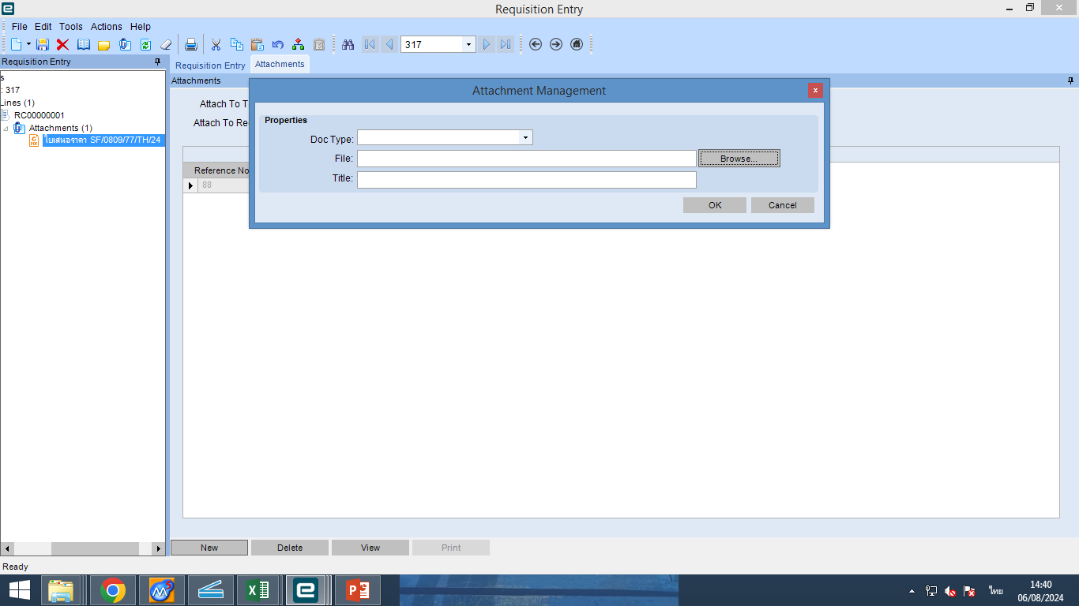
กรณี ที่จะแนบเอกสาร
ให้ไปที่ สัญลักษณ์ จะขึ้นหน้า Attachment Management ให้กด Browse เพื่อเลือก File เอกสารแนบที่อยู่ในคอมพิวเตอร์ของเรา และใส่ชื่อเอกสารแนบ ในช่อง Title ให้เรียบร้อย แล้วกด OK
1
2
3
4
คลิกที่ Attachment Management
คลิก Browse เพื่อเลือกไฟล์งานเอกสารที่จะแนบ
ใส่ชื่อของเอกสารแนบ เช่น ใบเสนอราคา SF/0809/77/TH/24 เป็นต้น
คลิก OK.

Slide 34
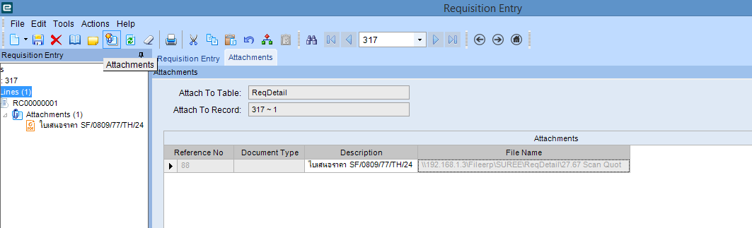
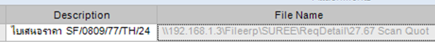
เอกสารแนบก็จะถูกแนบอยู่ใน Lines ที่เราขอซื้อ แบบนี้

Slide 35
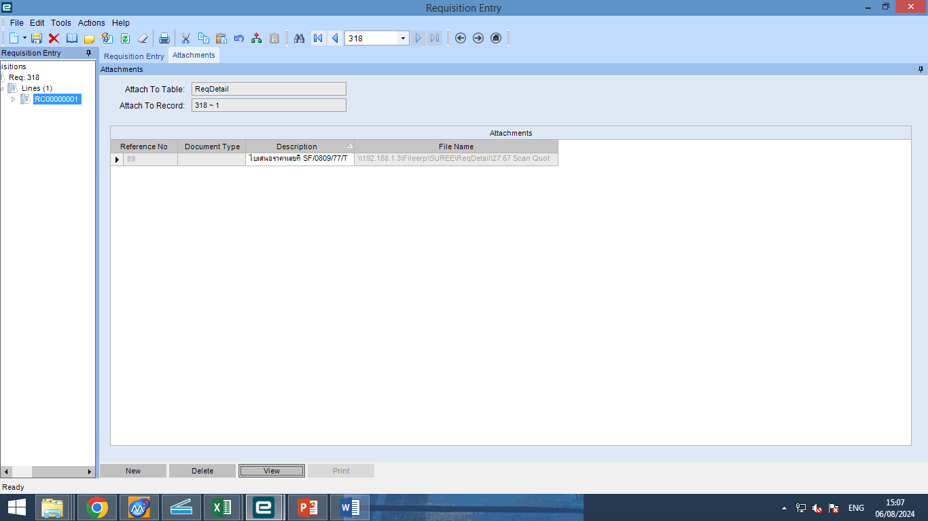
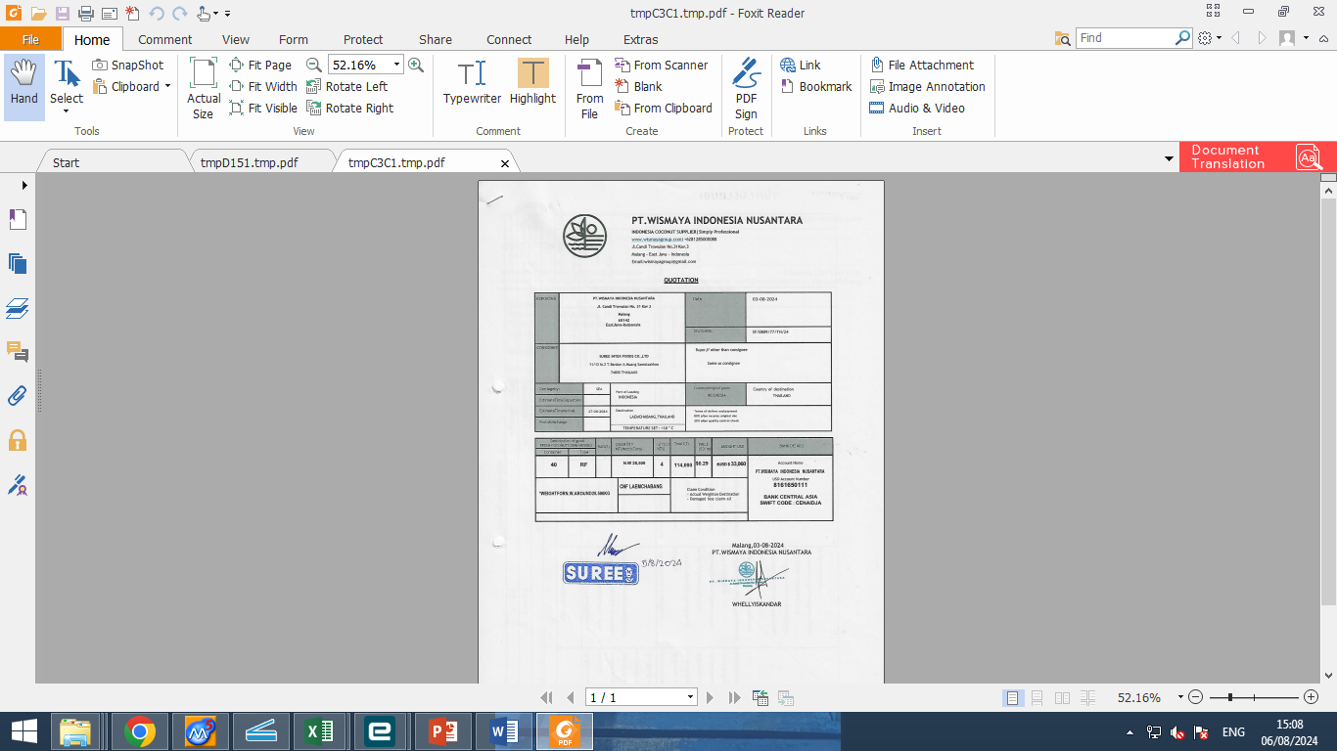
ถ้าอยากจะดู หรือ ปริ้น ใบเสนอราคา ให้ กดที่ View

Slide 36
ข้อมูลค่าชิปปิ้ง – ค่าขนส่ง + อื่น ๆ
ของ บริษัท ฮูดา เซอร์วิส จำกัด

Slide 37
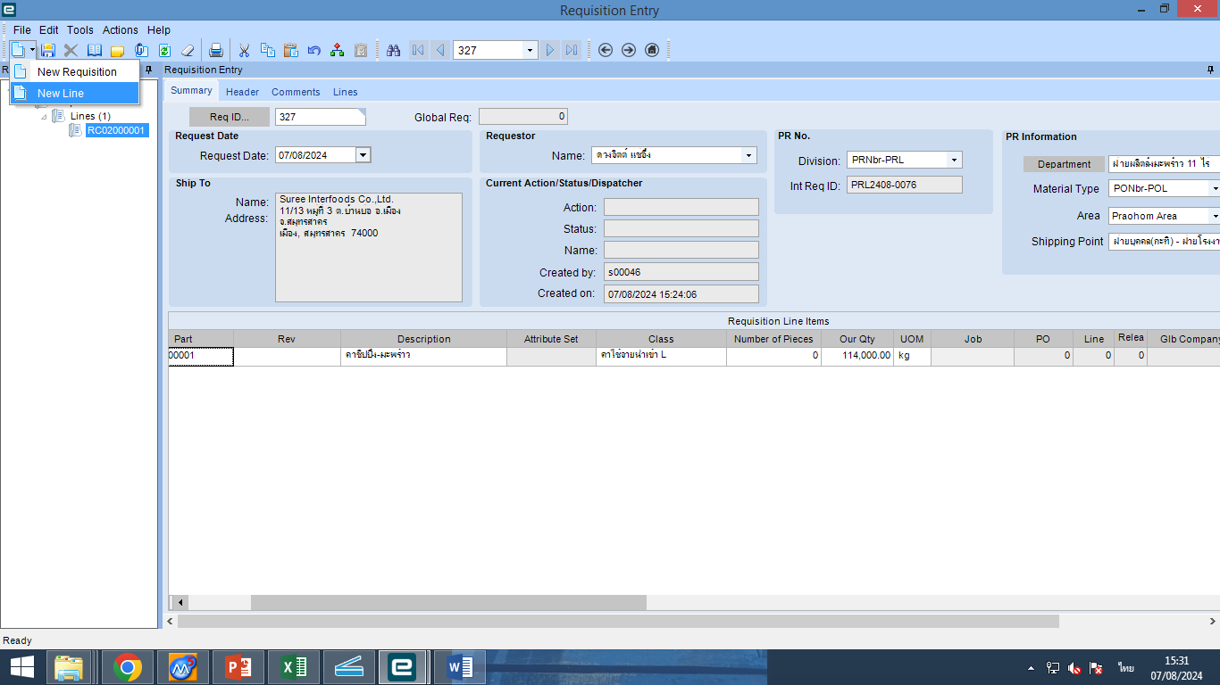
คลิก New Line เพื่อเปิดขอซื้อ ค่าชิปปิ้ง อีก 1 รายการ
ใส่รายละเอียด เหมือนขั้นตอนการเปิดขอซื้อมะพร้าวลูกโดยต้องใส่ข้อมูลให้ครบถ้วน

Slide 38
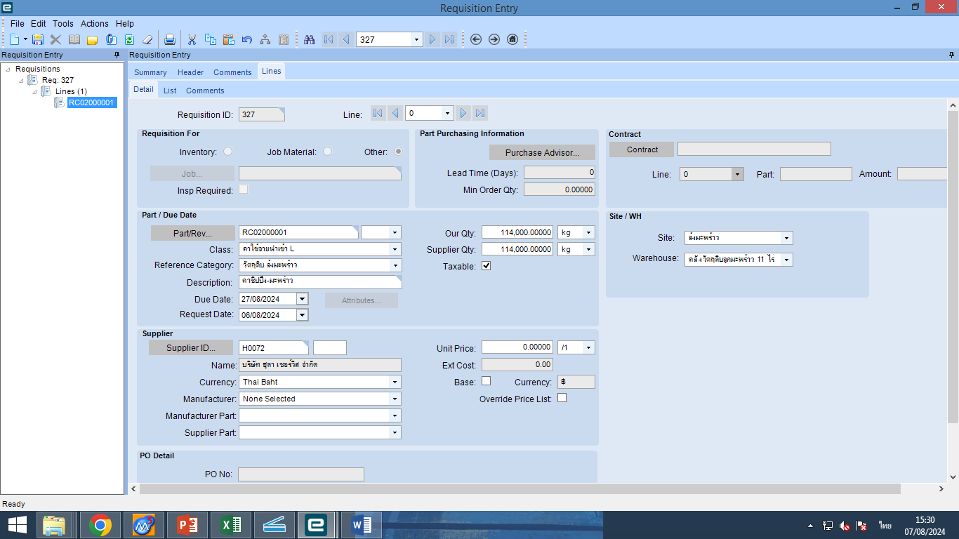
เมื่อเข้าหน้าสู่หน้า Line ให้ใส่ Code ของ ค่าชิปปิ้ง คือ RC02000001
ใส่ วันที่ Due Date / วันที่ขอซื้อ / จำนวน / หน่วยนับ และถ้ารู้ Supplier ก็สามารถใส่ได้เลย / เลือกสกุลเงิน เมื่อใส่รายละเอียดครบแล้ว กด SAVE

Slide 39
คลิก New Line เพื่อเปิดขอซื้อ ค่าขนส่ง + อื่น ๆ อีก 1 รายการ
ใส่รายละเอียด เหมือนขั้นตอนการเปิดขอซื้อค่าชิปปิ้งโดยต้องใส่ข้อมูลให้ครบถ้วน

Slide 40
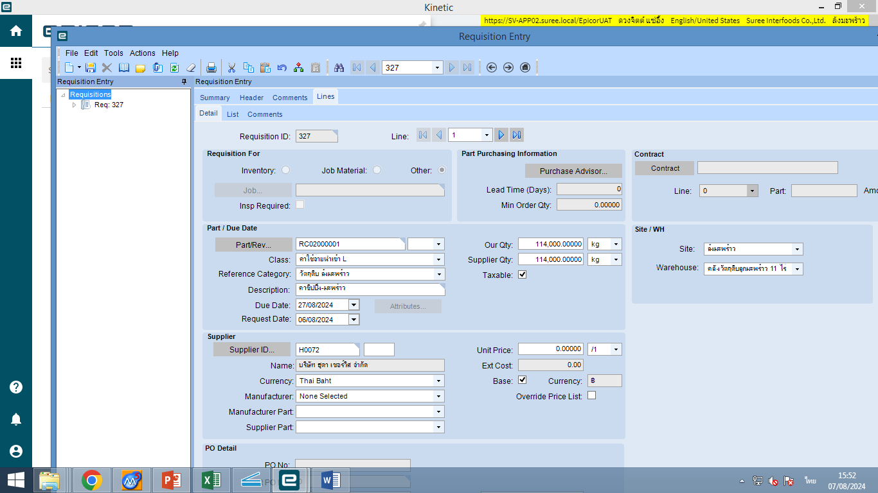
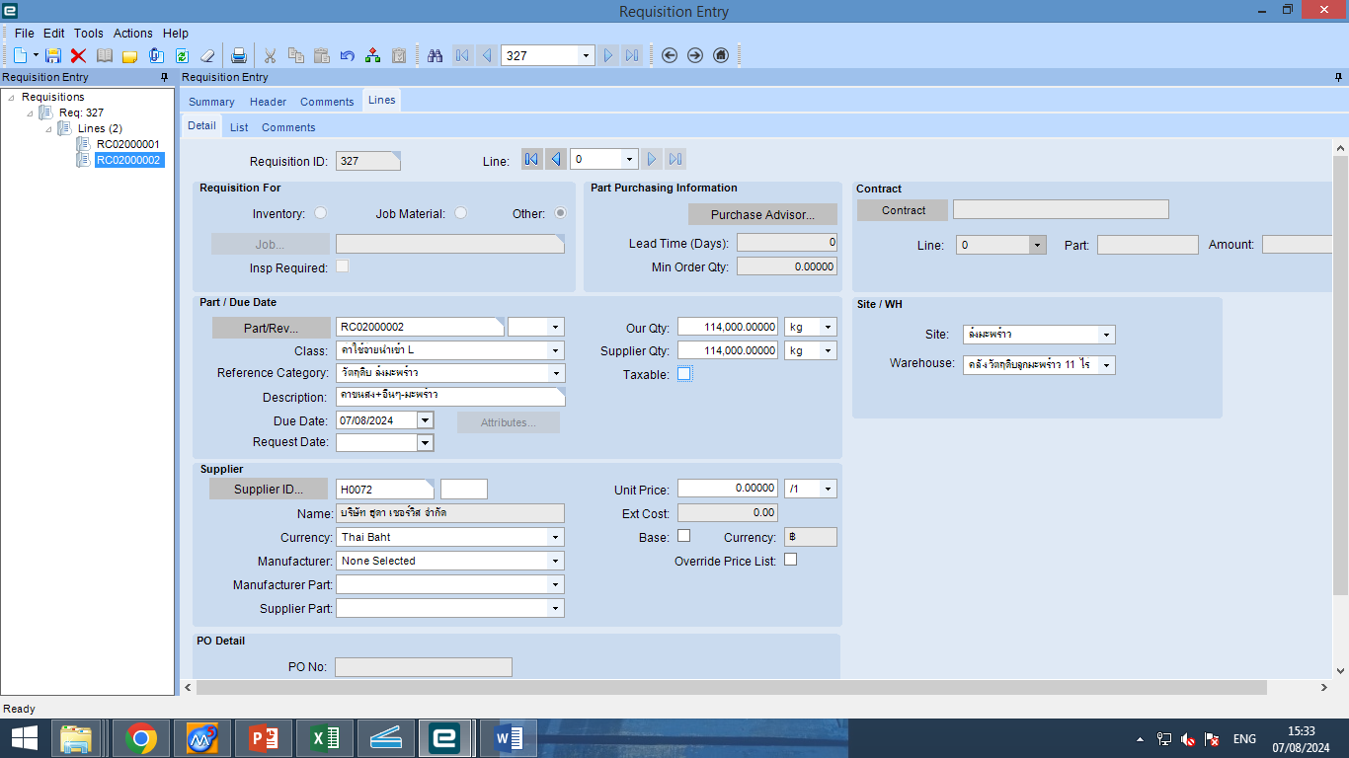
เมื่อเข้าหน้าสู่หน้า Line ให้ใส่ Code ของ ค่าขนส่ง+อื่น ๆ คือ RC02000002
ใส่ วันที่ Due Date / วันที่ขอซื้อ / จำนวน / หน่วยนับ และถ้ารู้ Supplier ก็สามารถใส่ได้เลย / เลือกสกุลเงิน อย่าลืม รายการค่าขนส่ง ไม่มี Vat ให้คลิก เอาเครื่องหมาย ถูก ออก เมื่อใส่รายละเอียดครบแล้ว กด SAVE

Slide 41
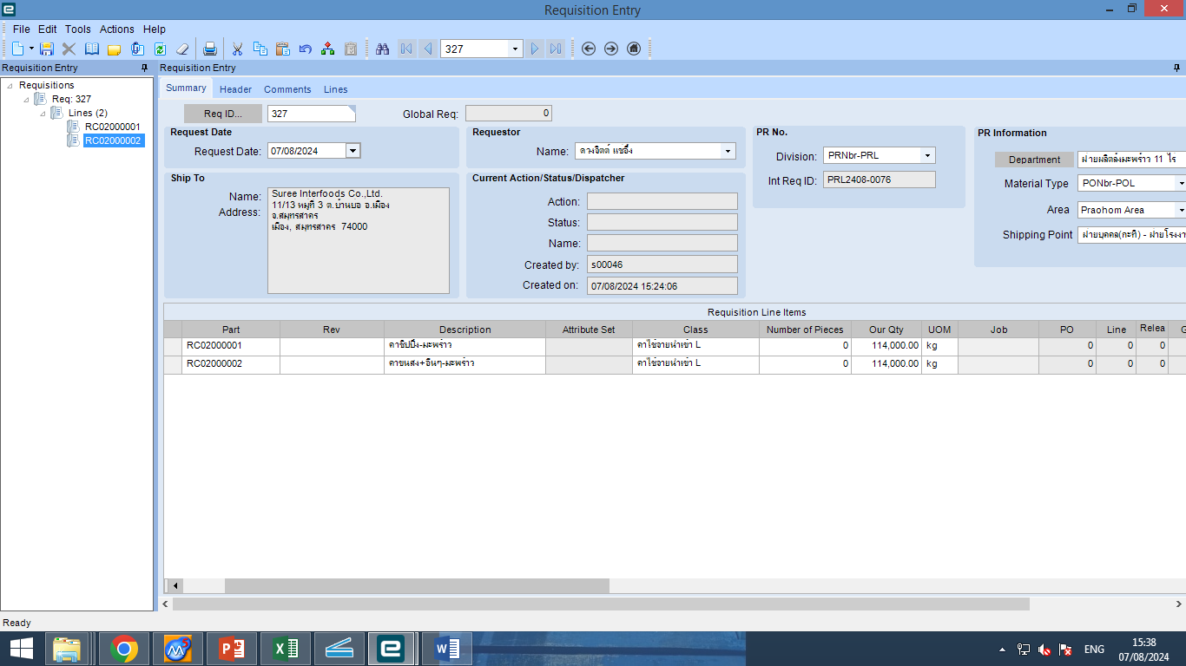
คลิกที่ Tab – Summary ก็จะเห็นว่า มี 2 Line (คือ มี 2 รายการ อยู่ในใบขอซื้อนี้)

Slide 42
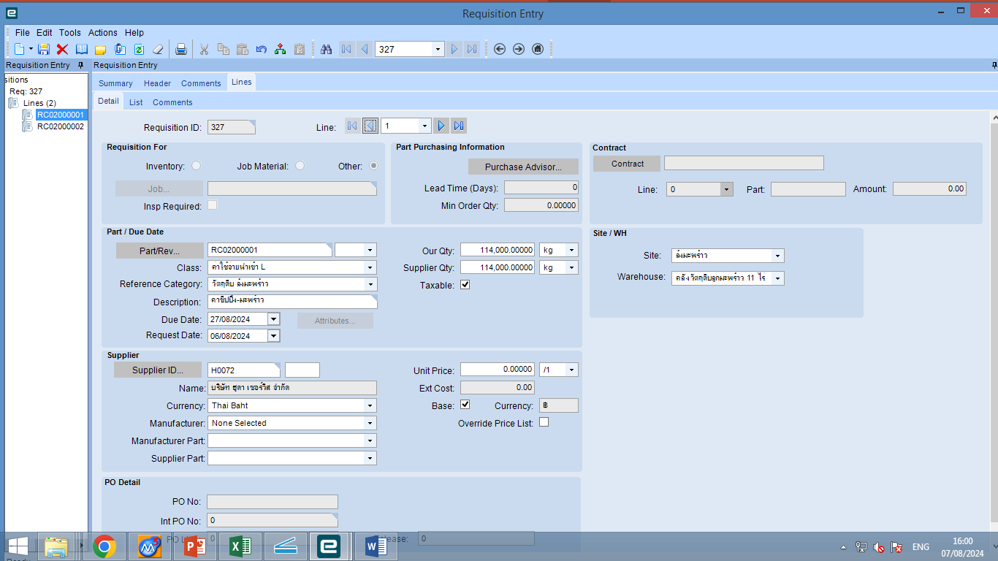
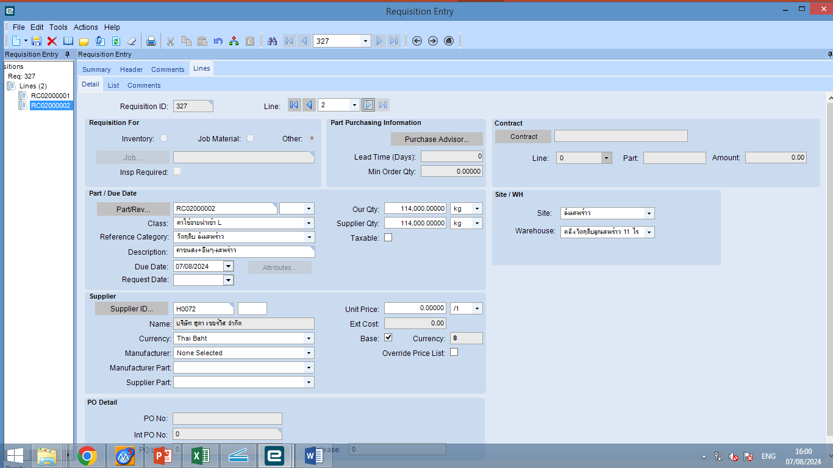
หรือ ถ้าคลิกที่ Tab – Lines ก็จะเห็นว่า มี 2 Line สามารถกด ปุ่มลูกศร เลื่อนดูรายละเอียดของ Line 1 และ 2 ได้

Slide 43
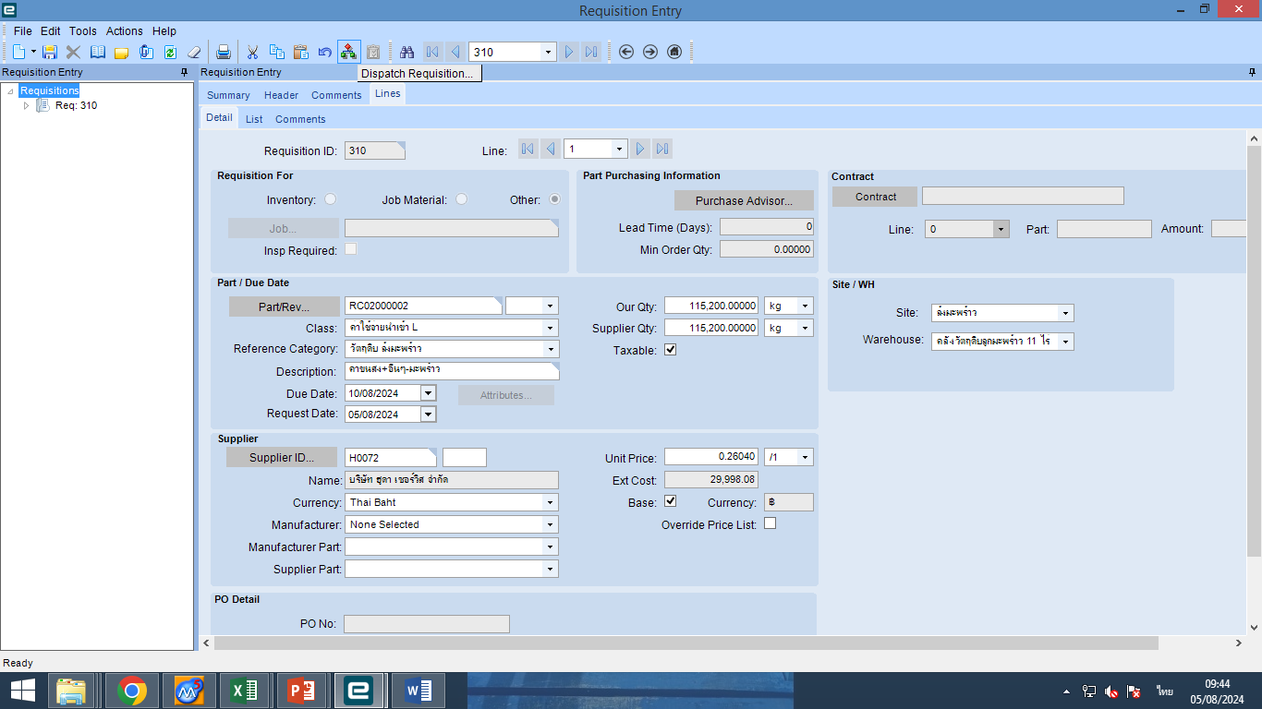
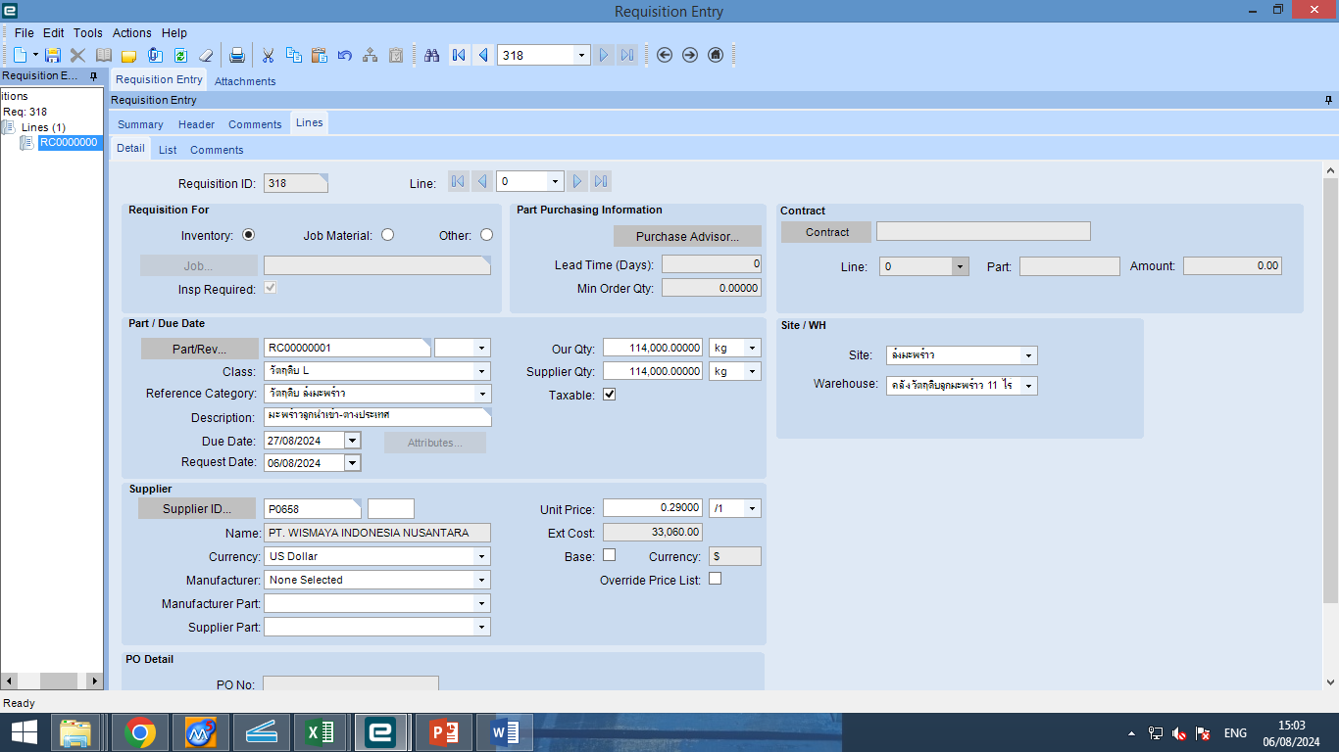
เมื่อตรวจสอบเรียบร้อยแล้วว่าใส่รายละเอียดถูกต้องให้
กด Dispatch Requisition
(เป็นการส่งใบขอซื้อให้ผู้มีอำนาจพิจารณา)

Slide 44
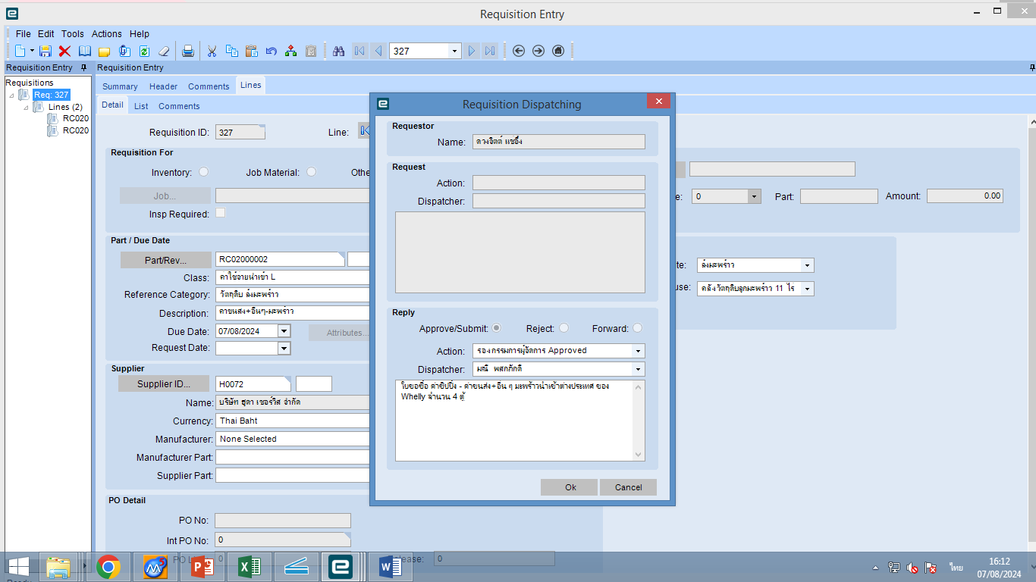
เมื่อตรวจสอบเรียบร้อยแล้วว่าใส่รายละเอียดถูกต้องให้
กด Dispatch Requisition ส่งให้ผู้มีอำนาจอนุมัติการขอซื้อต่อไป

Slide 45
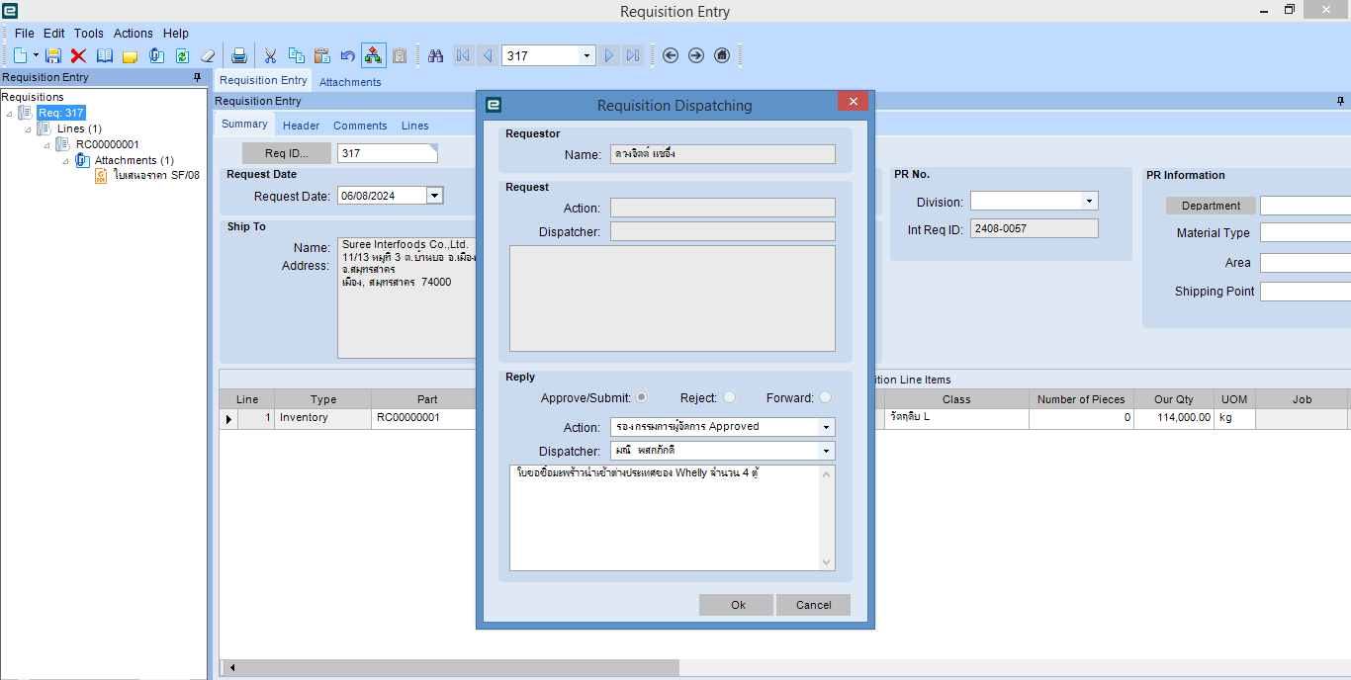
เมื่อกด Dispatch Requisition แล้ว จะขึ้น หน้าจอนี้ ซึ่งจะมี
Name ชื่อ ของผู้ซื้อ
Action : ให้เลือกตำแหน่งที่จะส่งให้ อนุมัติใบขอซื้อ นี้
Dispatcher ให้เลือกชื่อของผู้ที่จะอนุมัติ
ใส่คอมเมนท์ เพิ่มเติม เช่น เป็นใบขอซื้อมะพร้าวลูกนำเข้าของ Whelly จำนวน 4 ตู้
กด OK.
1
2
3
4
5

Slide 46
โดยให้เปิดใบขอซื้อ 1 ใบ มี 3 รายการ คือ
RC00000001 มะพร้าวลูกนำเข้า-ต่างประเทศ
RC02000001 ค่าชิปปิ้ง-มะพร้าว
RC02000002 ค่าขนส่ง+อื่น ๆ - มะพร้าว

Slide 47
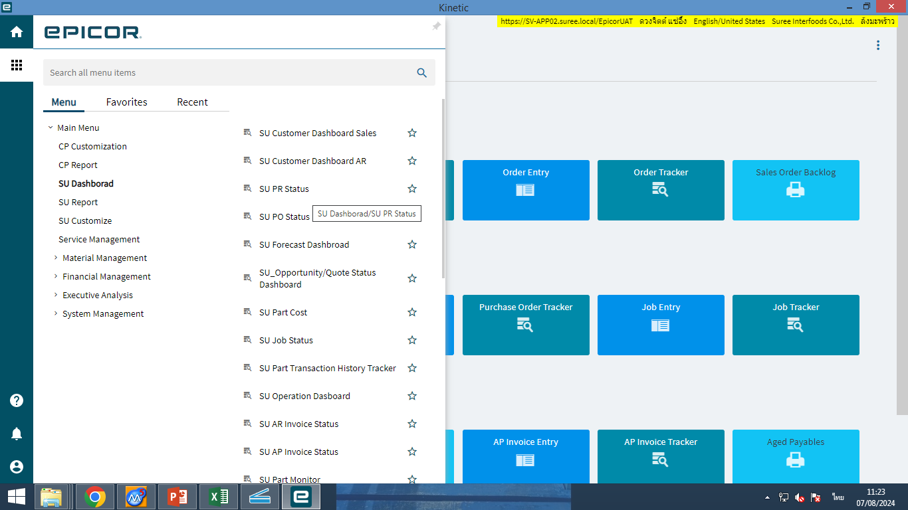
การดู Status สถานะใบขอซื้อ (PR.)
ไปที่ Menu เลือก SU Dashborad และ เลือก SU PR Status

Slide 48
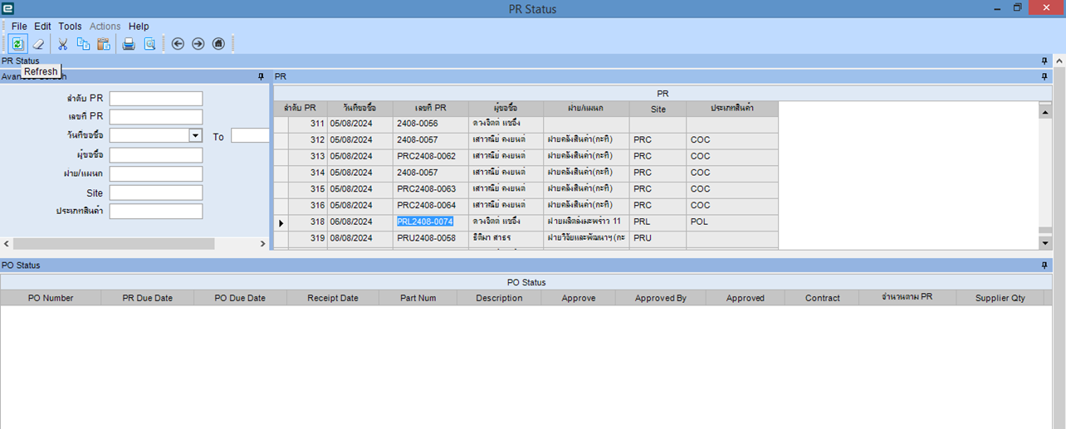


จะได้หน้าจอแบบที่ 1 ให้กด Refresh PR. ทั้งหมดจะขึ้นโชว์ ตาม แบบที่ 2
แบบที่ 1
แบบที่ 2
ใส่เลขที่ PR. ในช่อง แล้วกด Refresh เพื่อเลือกดูเฉพาะรายการ PR. ที่ต้องการ

Slide 49




ใบขอซื้อ ที่ต้องการดู Status จะปรากฎขึ้นมาตามหน้าจอ ด้านล่าง
แบบที่ 1
Status
รออนุมัติ PR.
แบบที่ 2
Status
รอเปิด PO.

Slide 50
กรณี ขอซื้อ กะทิโฟรเซ่น และค่าชิปปิ้ง – ค่าขนส่ง +อื่น ๆ
เข้าเมนู CP Requisition Entry เพื่อเปิดใบขอซื้อ (PR)
ใส่รายละเอียด ต่าง ๆ เหมือนขั้นตอนการเปิดขอซื้อลูกมะพร้าว โดยต้องใส่ข้อมูลให้ถูกต้องครบถ้วน
เมื่อเข้าหน้าสู่หน้า Line ให้ใส่ Code ของ น้ำกะทิโฟรเซ่น คือ RB01100100

Slide 51


ใส่ วันที่ Due Date / วันที่ขอซื้อ / จำนวน / หน่วยนับ และถ้ารู้ Supplier ก็สามารถใส่ได้เลย / เลือกสกุลเงิน (USD) เมื่อใส่รายละเอียดครบแล้ว กด SAVE

Slide 52



Slide 53

Lines หัวข้อ Comments แล้วพิมพ์รายละเอียดที่ต้องการเพิ่มเติมได้เลยค่ะ ส่วนของน้ำกะทิโฟรเซ่นนำเข้า
รายละเอียดที่ใส่ จะมี น้ำหนัก / ใบเสนอราคาเลขที่ / วันที่เรือถึง ETA. / ราคาต่อหน่วย /
เงื่อนไขการชำระเงิน
เมื่อตรวจสอบเรียบร้อยแล้วว่าใส่รายละเอียดถูกต้องให้
กด Dispatch Requisition ส่งให้ผู้มีอำนาจอนุมัติการขอซื้อต่อไป

Slide 54



Slide 55



Slide 56

เมื่อตรวจสอบเรียบร้อยแล้วว่าใส่รายละเอียดถูกต้องให้
กด Dispatch Requisition ส่งให้ผู้มีอำนาจอนุมัติการขอซื้อต่อไป

Slide 57


